Slide 1
EUROPA.-LA VUELTA AL MUNDO EN 885 JARDINES.-ITALIAN GARDENS.-Castelo de Miramare.-Parco de la Burcina.-Giardino della Landriana.-Castillo de Trauttmansdorf.-Giardino Bardini.-La Mortella
Seleccion de textos y fotografías por
JOSE ELIAS BONELLS

Slide 2
Castelo de Miramare
El castillo de Miramare (forma original italianizado español Miramar) fue construido por orden de Maximiliano de Habsburgo, archiduque de Austria y emperador de México, para hacer de su casa para compartir con su esposa, Carlota de Bélgica.
Construido en el Golfo de Trieste, a pocos kilómetros al norte de la ciudad del mismo nombre, fue diseñado por el "arquitecto vienés Carl Junker entre 1856 y 1860. Está rodeado por un amplio parque de aproximadamente 22 hectáreas con una variedad de plantas, muchas de las cuales son elegidas por el archiduque a sí mismo durante sus viajes alrededor del mundo, que aparece como almirante de la marina de guerra de Austria.

Slide 3
El parque es también el castillo, un pequeño edificio que sirvió de residencia de la pareja durante la construcción del castillo en sí, sino que se convirtió en una prisión de facto de Charlotte, cuando perdió la razón tras el asesinato de su marido en México .
Dentro, el castillo está dividido en muchas habitaciones, la planta baja se diseñó como residencia del emperador Maximilian I y su esposa Carlota, mientras que el piso superior fue utilizado como residencia en el período siguiente a la Amedeo duque de Aosta, que vivía durante unos siete años y cambió algunas de las habitaciones en el estilo de la época.

Slide 4
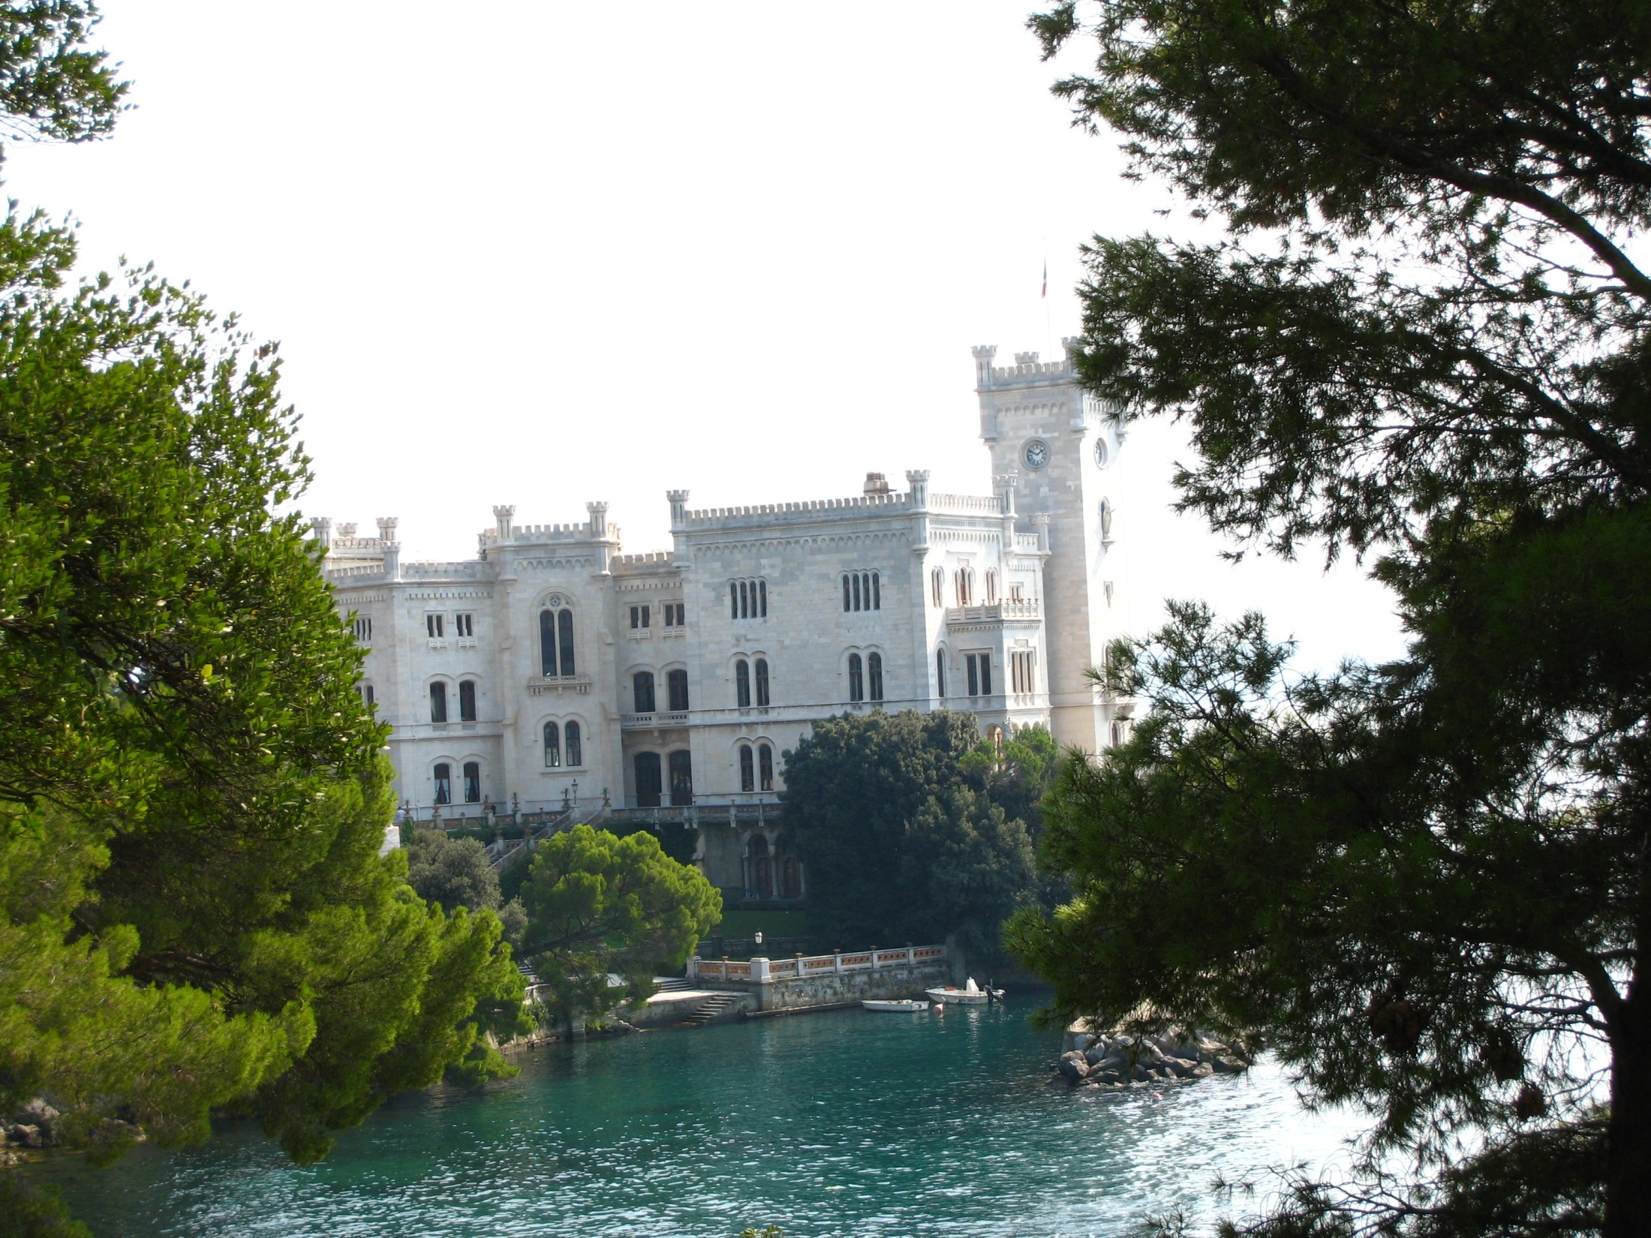
Notes:
Castelo di Miramare

Slide 5
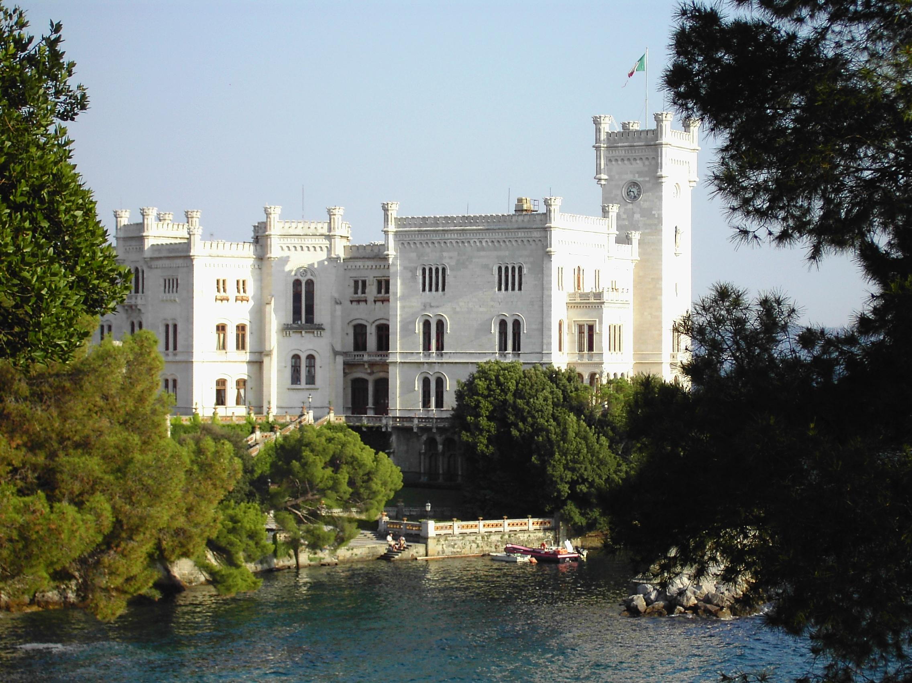
Notes:
Castello de Miramare.

Slide 6
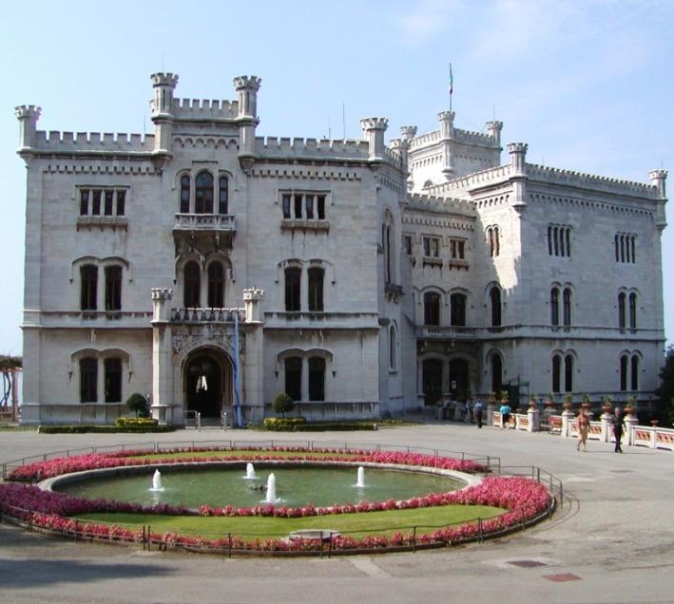
Notes:
Castello de Miramare.

Slide 7
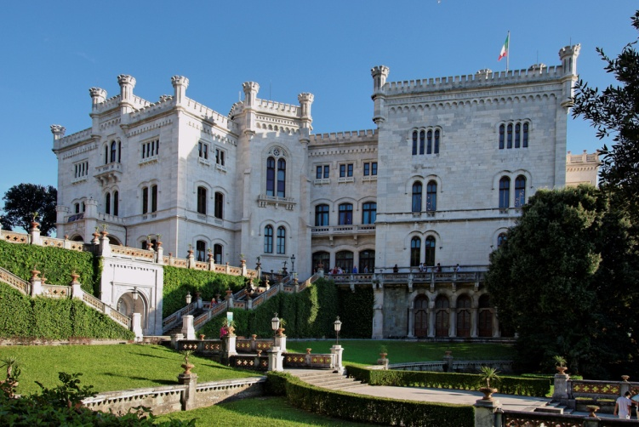
Notes:
Castello di Miramare, Trieste

Slide 8
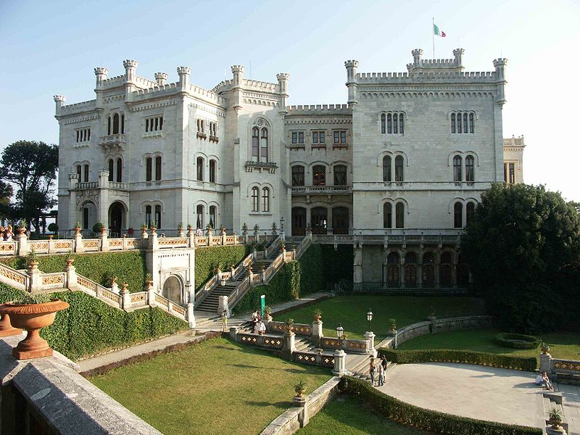
Notes:
Castello di Miramare, Trieste

Slide 9
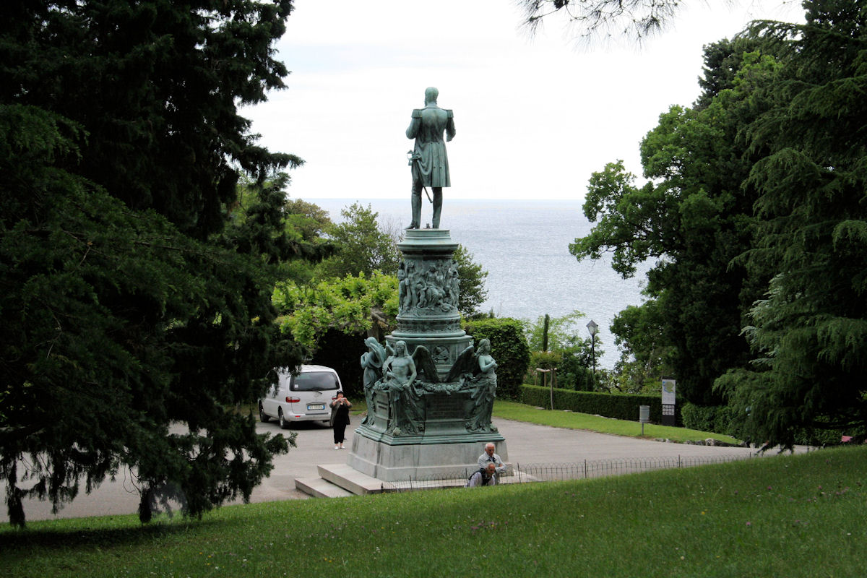
Notes:
Castello di Miramare.-Trieste

Slide 10
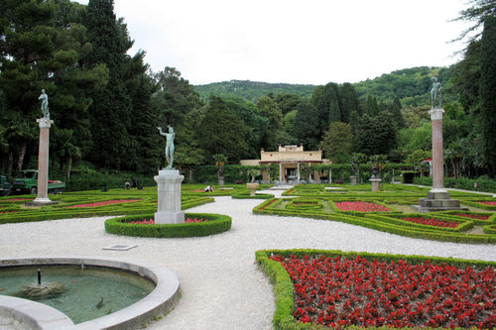
Notes:
Castello di Miramare

Slide 11
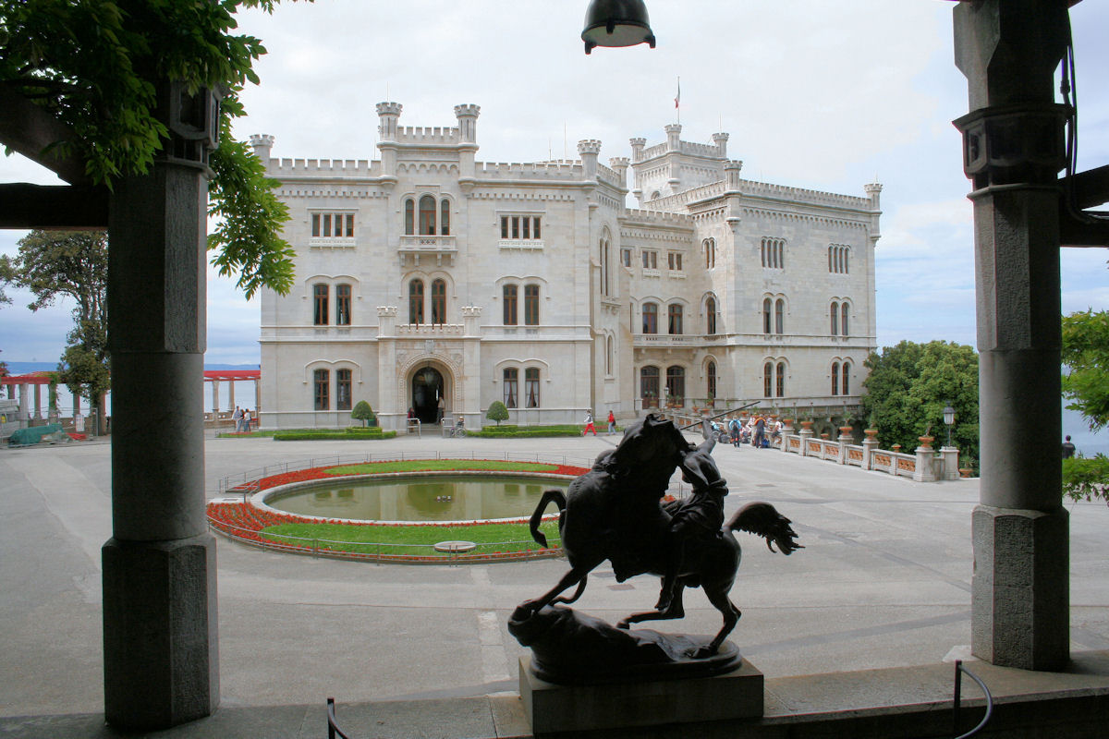
Notes:
Castelo di Miramare

Slide 12
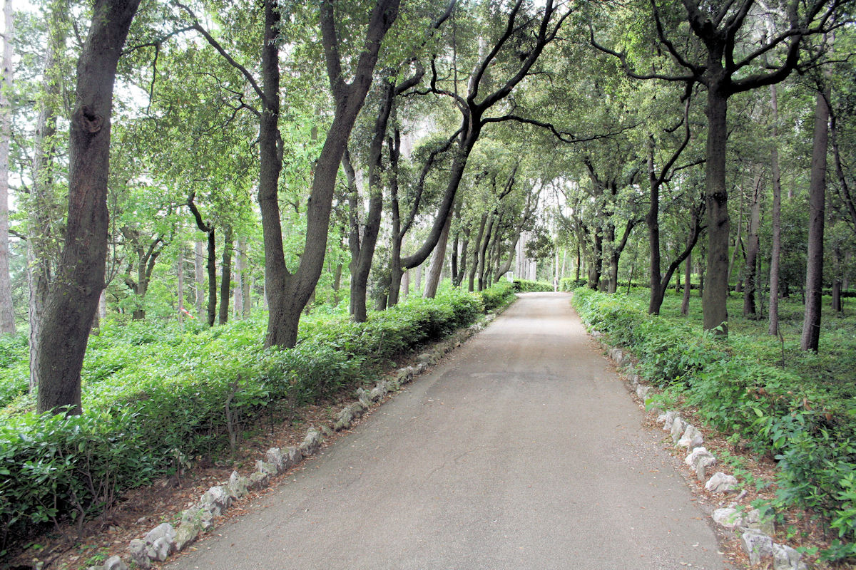
Notes:
Castelo di Miramare

Slide 13
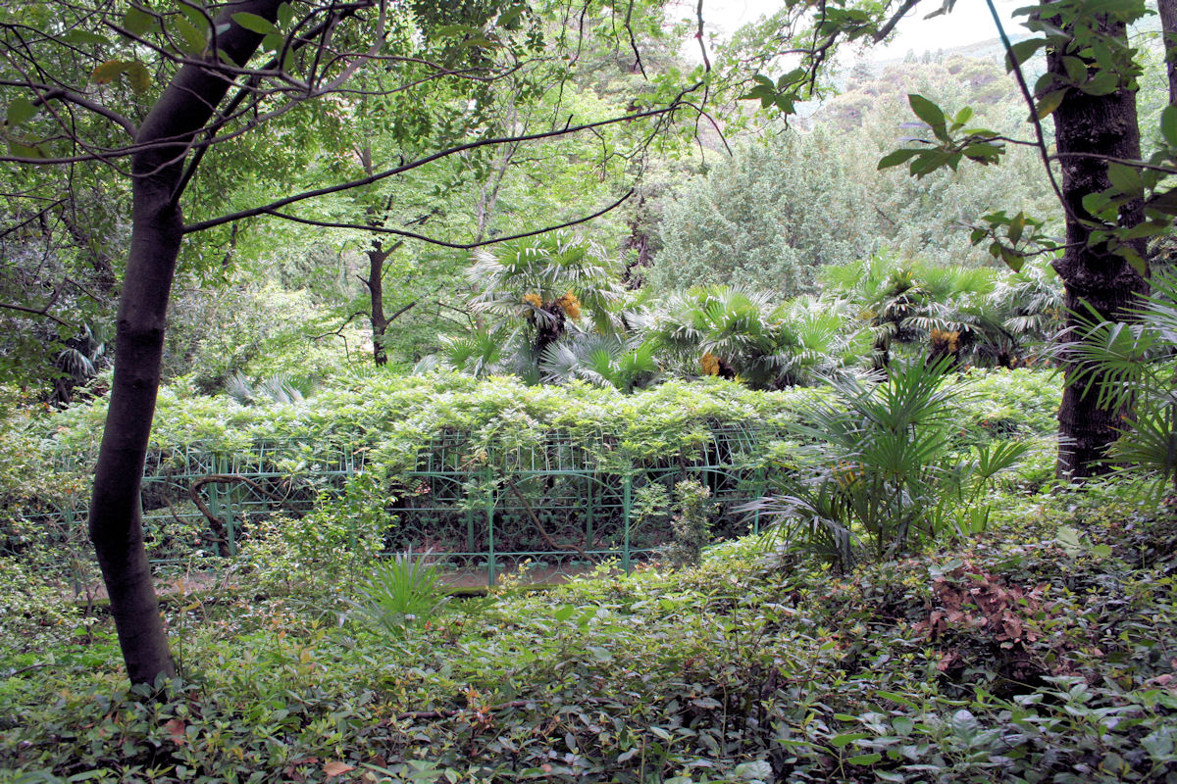
Notes:
Castelo di Miramare

Slide 14
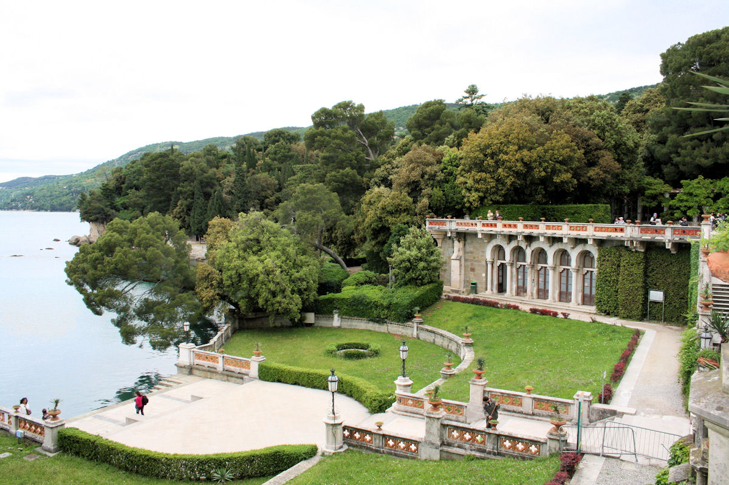
Notes:
Castelo di Miramare

Slide 15
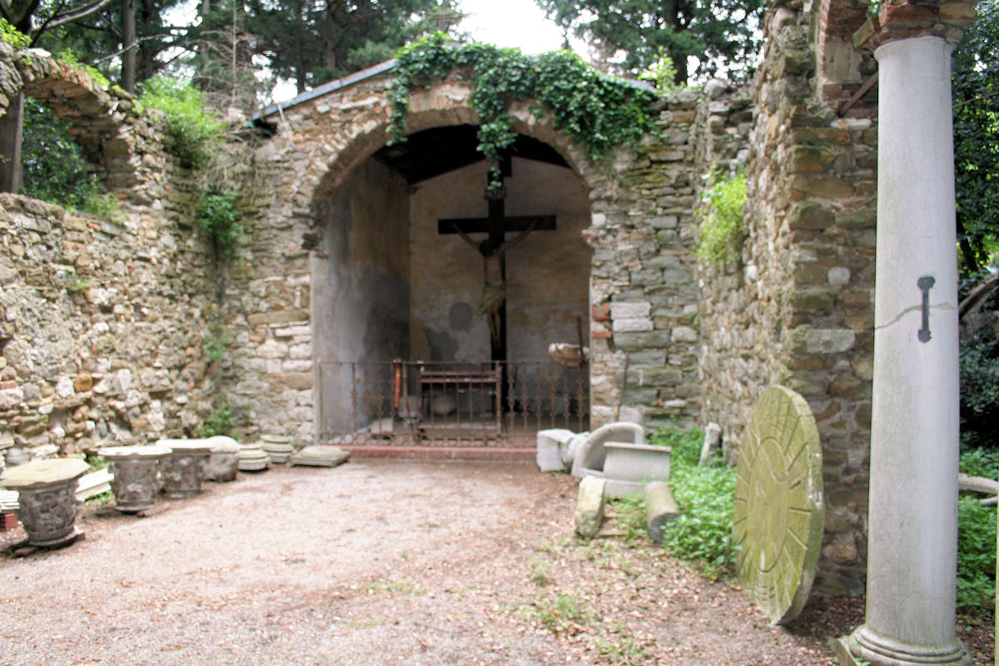
Notes:
Castelo de Miramare

Slide 16
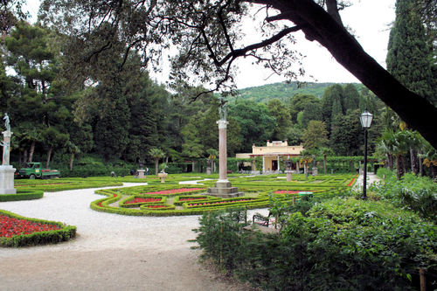
Notes:
Castelo di Miramare

Slide 17
Notes:
Castelo di Miramare

Slide 18
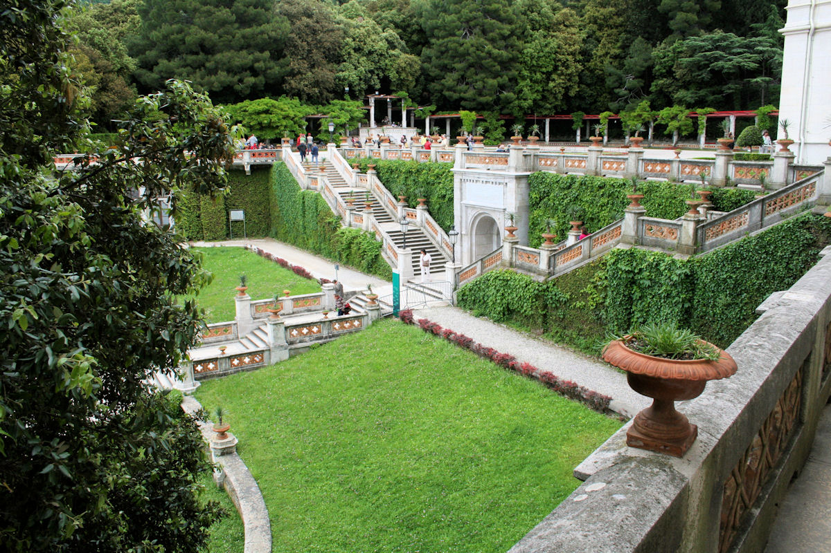
Notes:
Castelo di Miramare

Slide 19
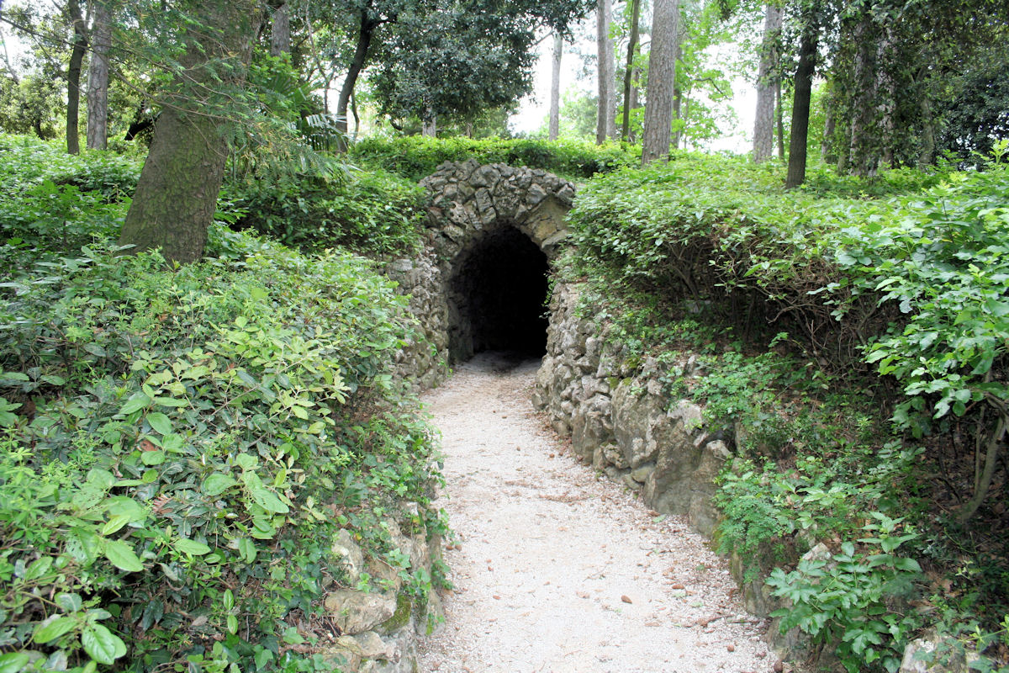
Notes:
Castelo di Miramare

Slide 20
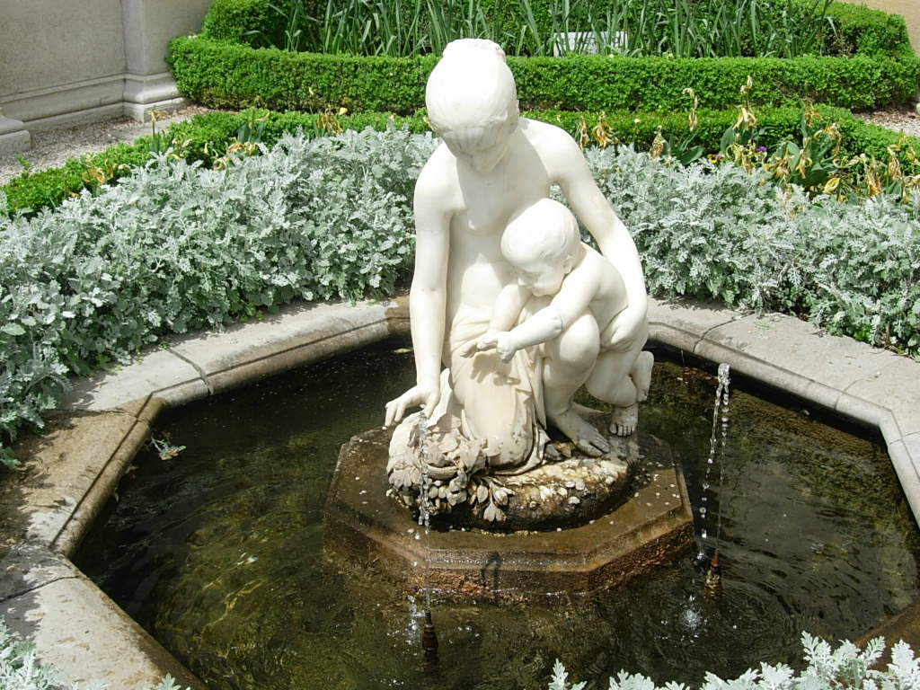
Notes:
Castelo di Miramare

Slide 21
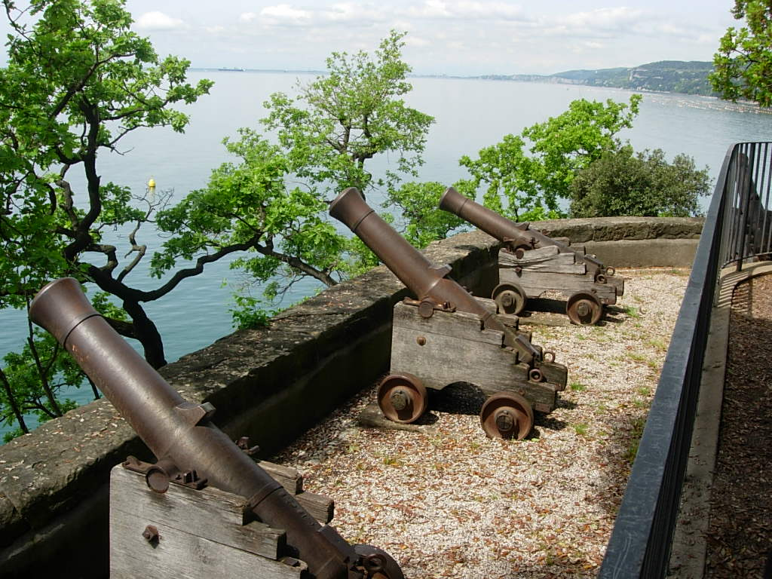
Notes:
Castelo di Miramare

Slide 22
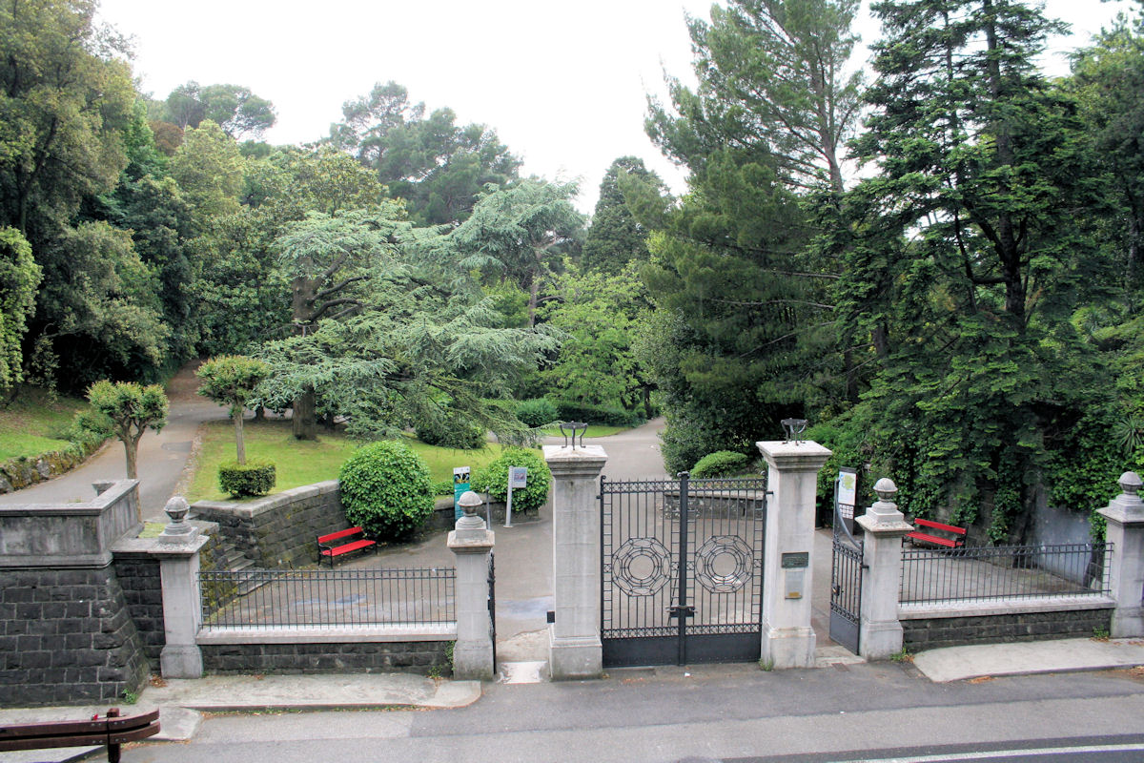
Notes:
Castelo di Miramare

Slide 23
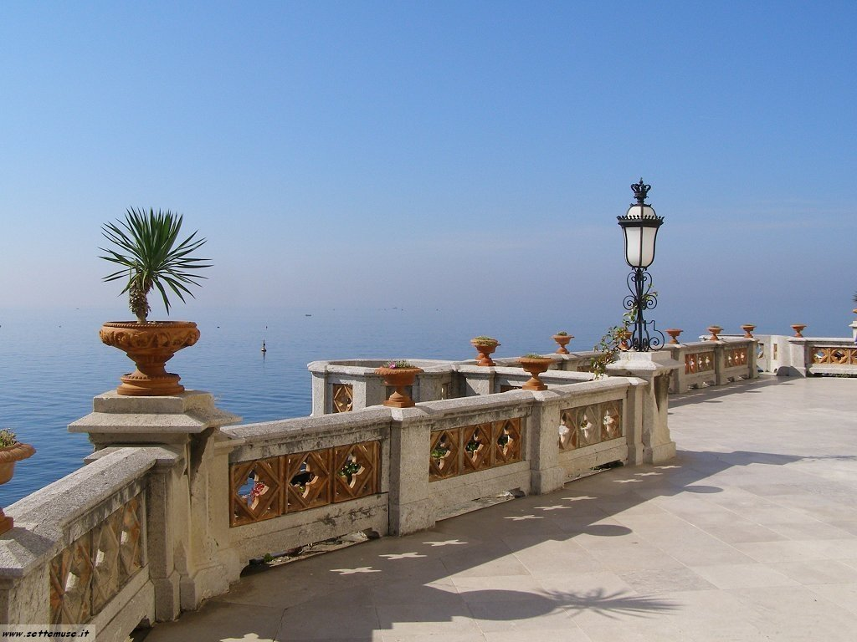
Notes:
Castelo di Miramare

Slide 24
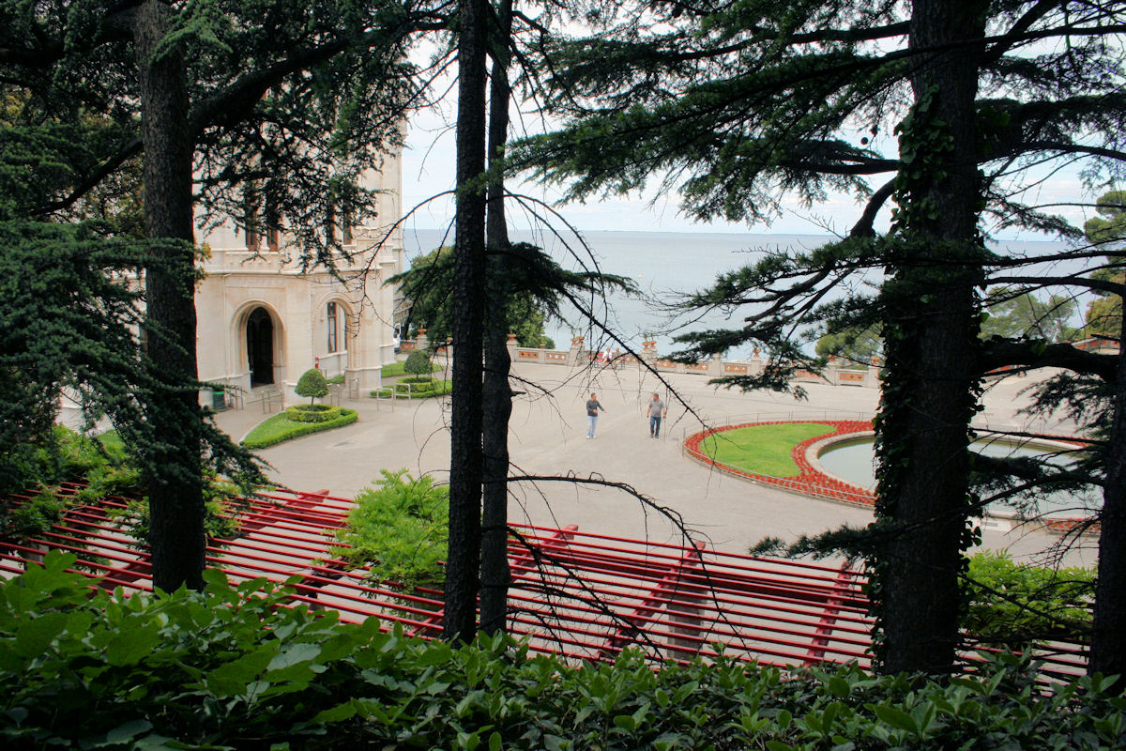
Notes:
Castelo di Miramare

Slide 25
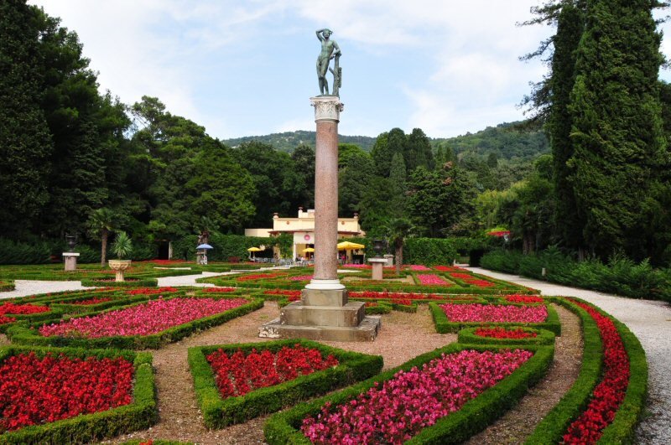
Notes:
Castelo di Miramare

Slide 26
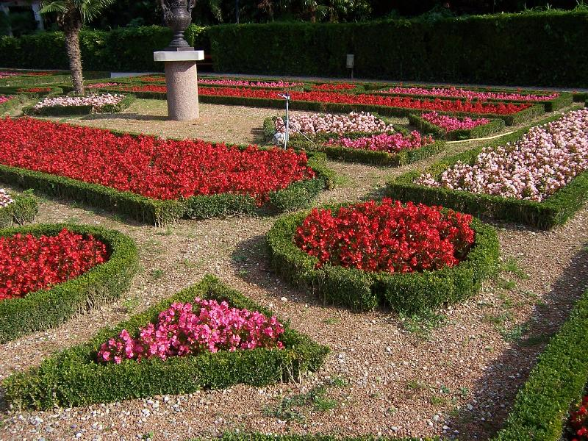
Notes:
Castello de Miramare.

Slide 27

Notes:
Castelo di Miramare

Slide 28
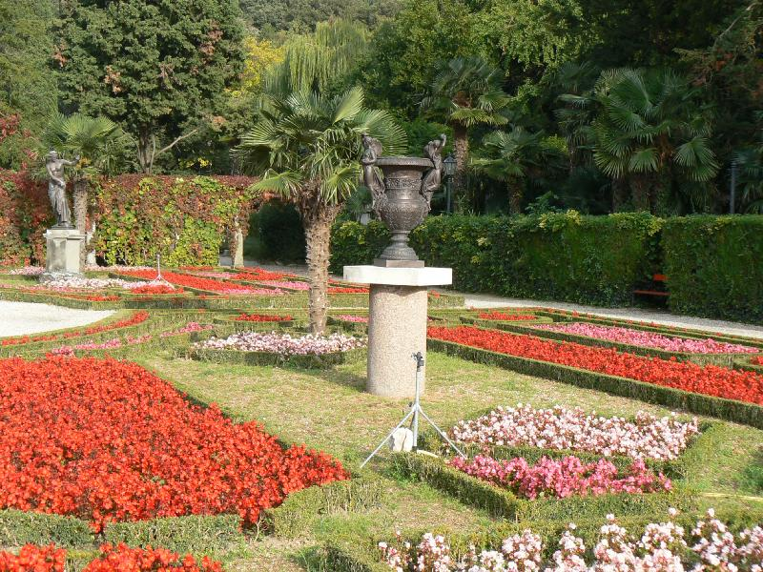
Notes:
Castello de Miramare.

Slide 29
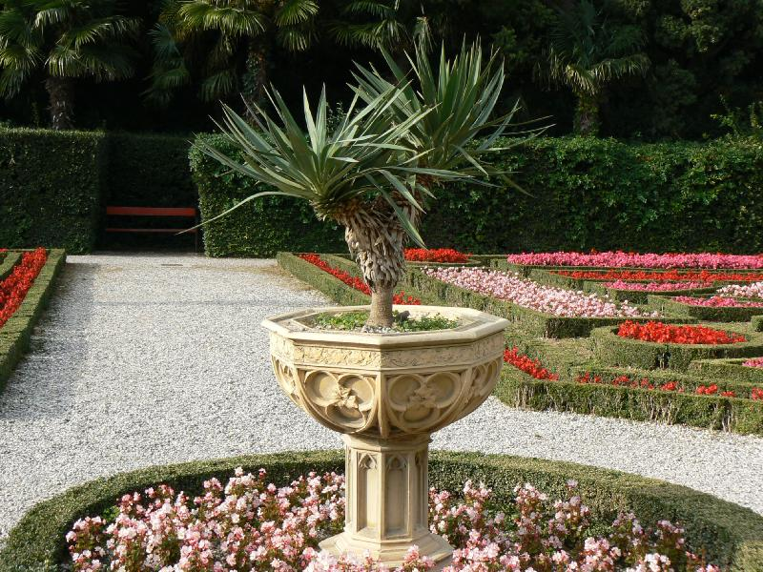
Notes:
Castello de Miramare.

Slide 30
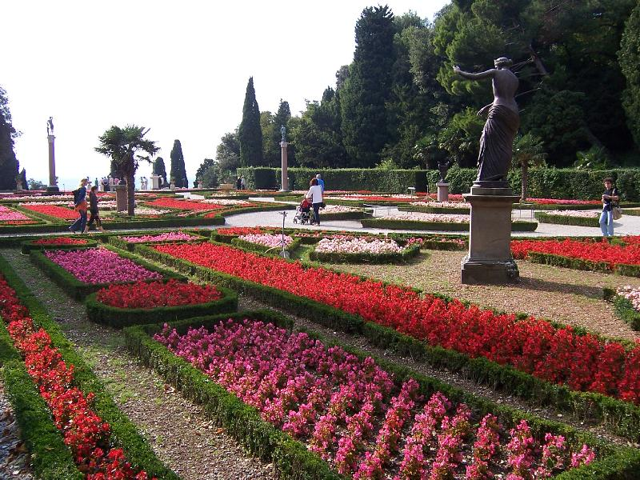
Notes:
Castello de Miramare.

Slide 31
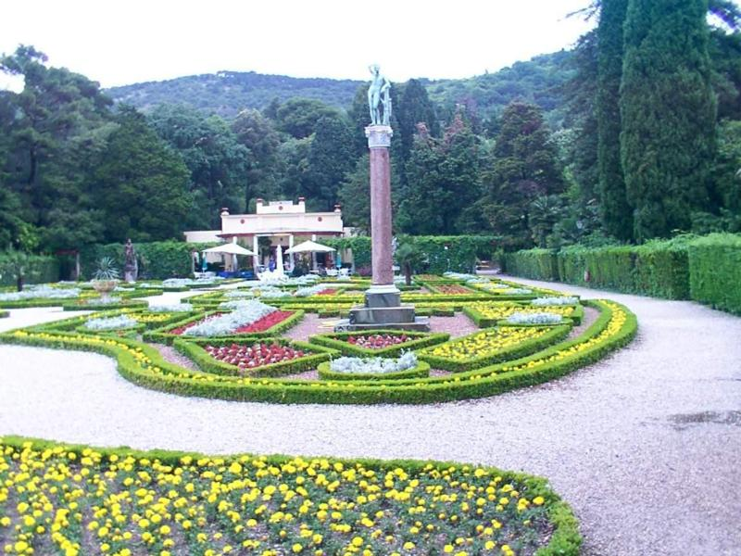
Notes:
Castello de Miramare.

Slide 32
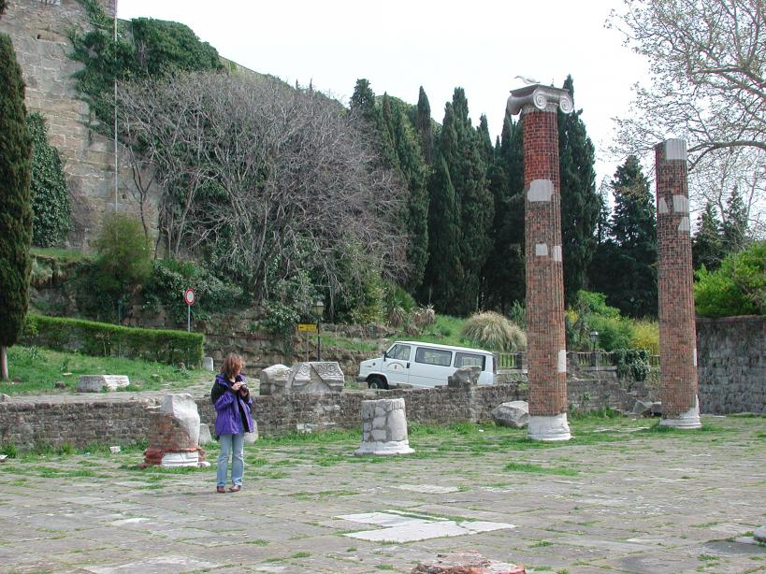
Notes:
Castello de Miramare.

Slide 33
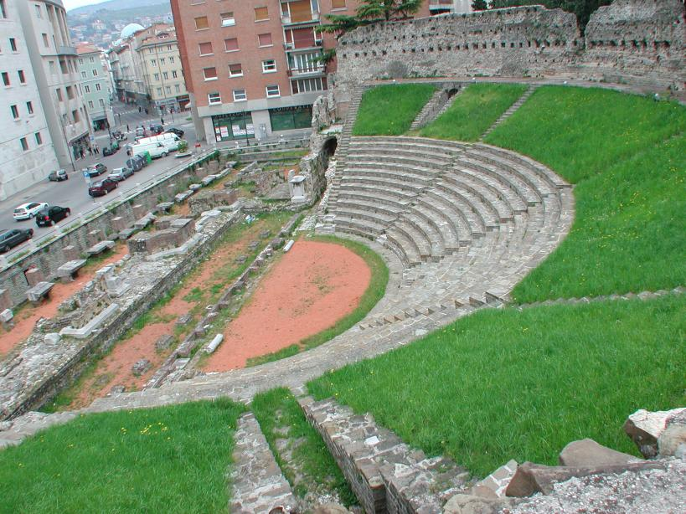
Notes:
Castello de Miramare.

Slide 34
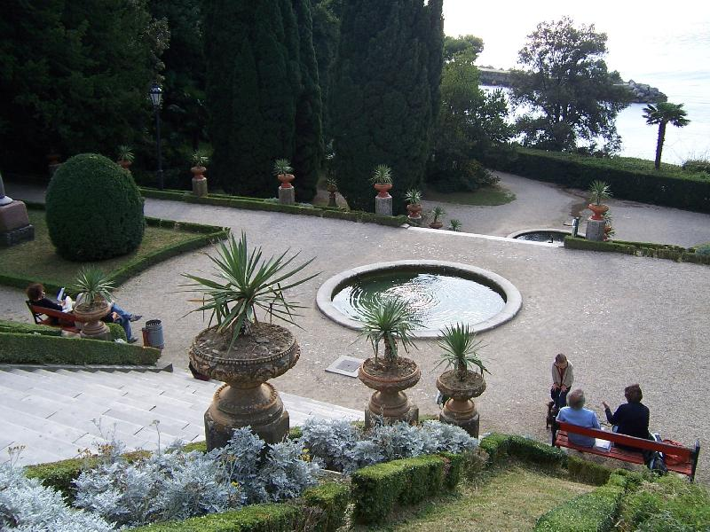
Notes:
Castello de Miramare.

Slide 35
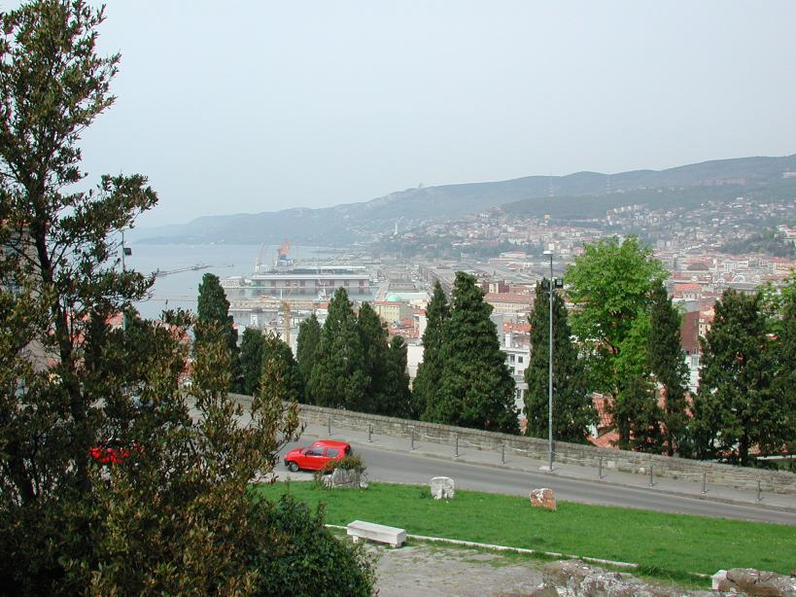
Notes:
Castello di Miramare, Trieste

Slide 36
Notes:
Castello di Miramare, Trieste

Slide 37
Notes:
Castello di Miramare, Trieste

Slide 39
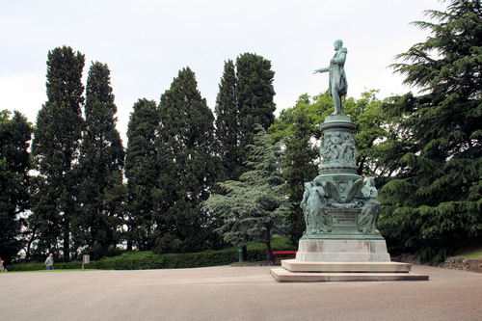
Notes:
Castelo di Miramare

Slide 40
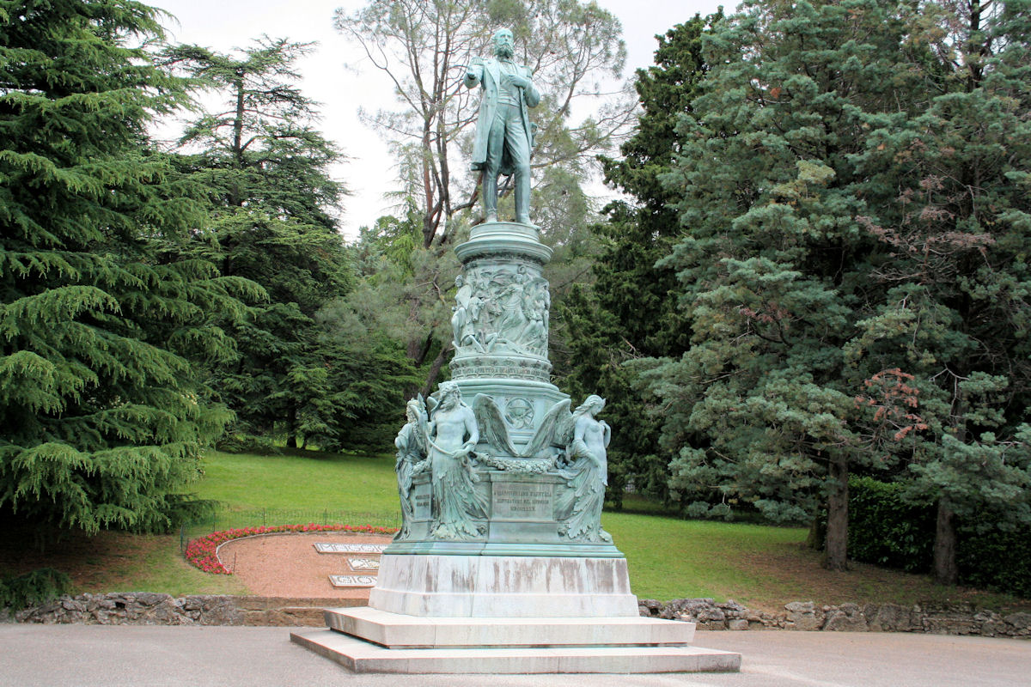
Notes:
Castello di Miramare, Trieste

Slide 41
Notes:
Castello di Miramare, Trieste

Slide 43
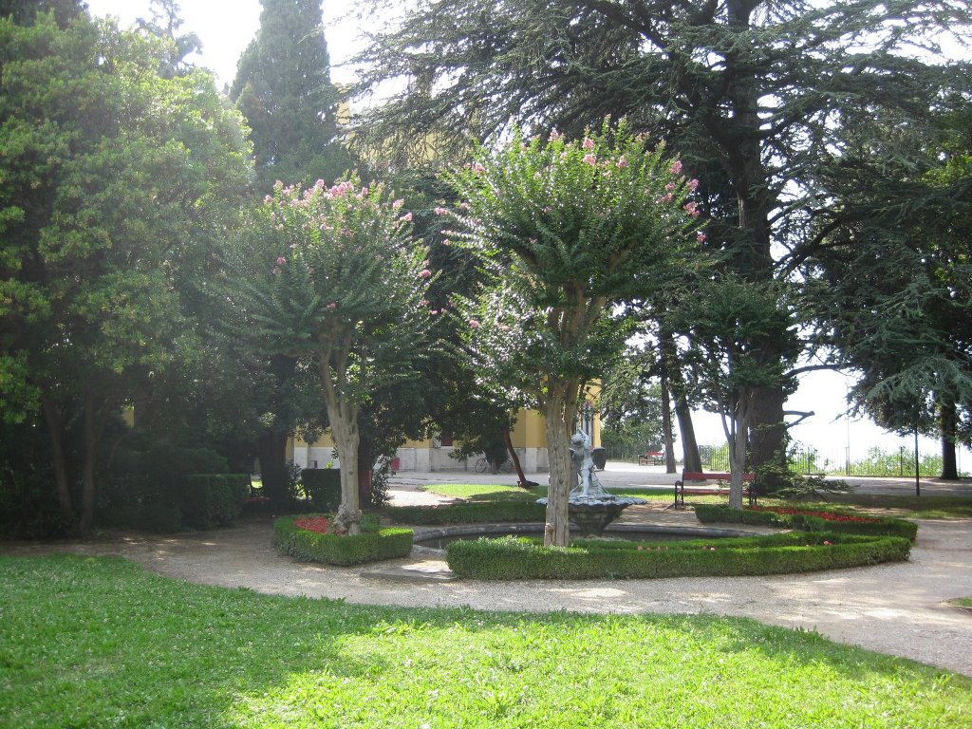
Notes:
Castello di Miramare, Trieste

Slide 44
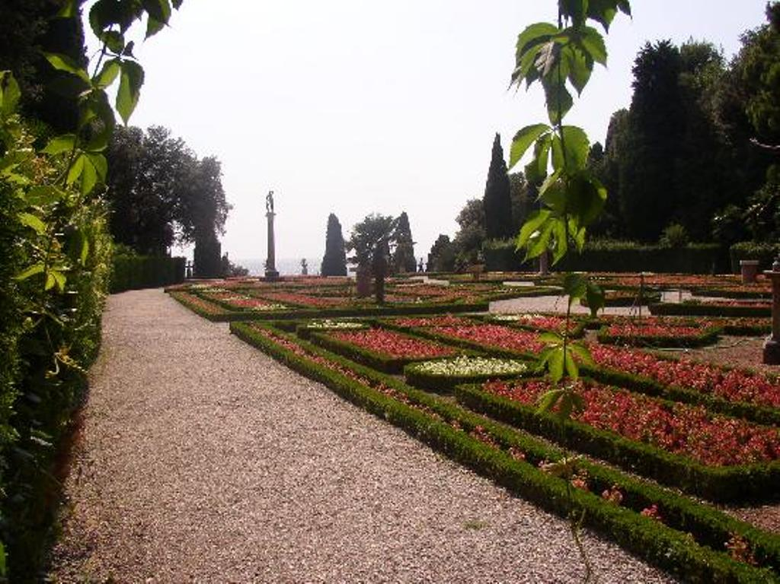
Notes:
Castello di Miramare, Trieste

Slide 45
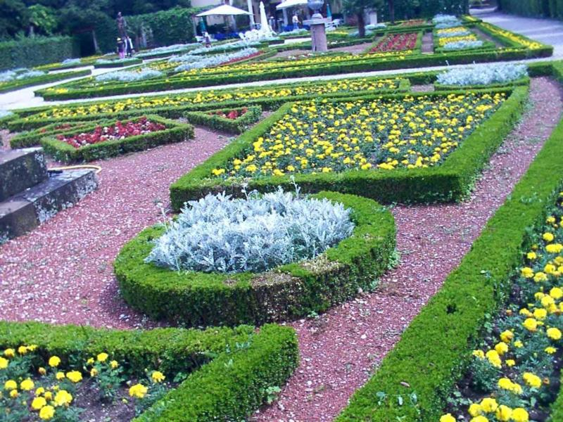
Notes:
Castello di Miramare, Trieste

Slide 46
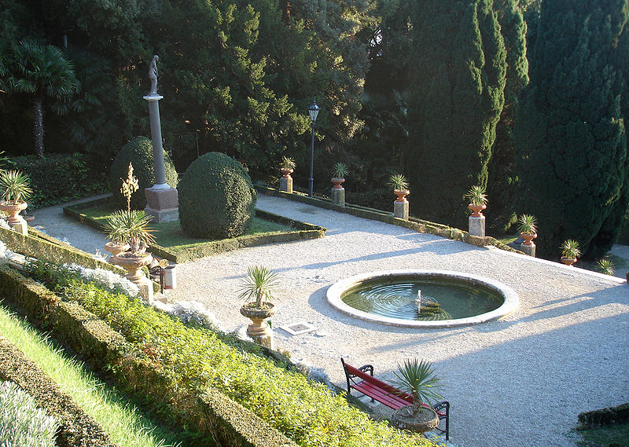
Notes:
Castello di Miramare, Trieste

Slide 47
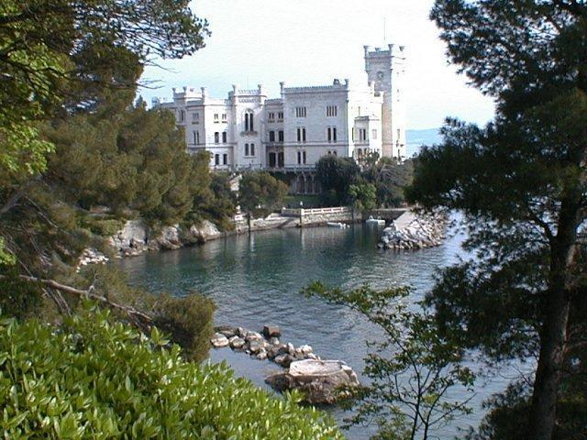
Notes:
Castello di Miramare, Trieste

Slide 48
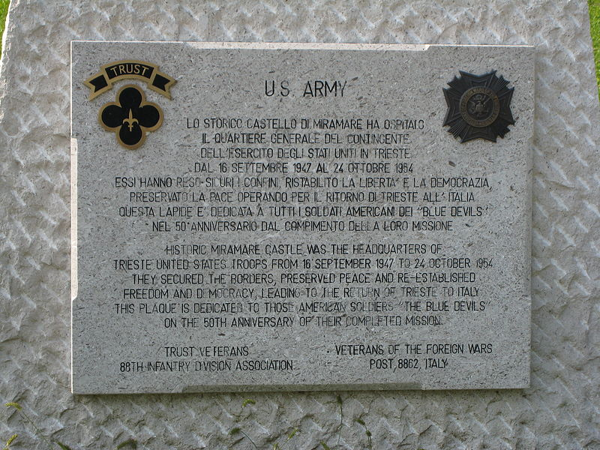
Notes:
Castello di Miramare, Trieste

Slide 49
Notes:
Castello di Miramare, Trieste

Slide 50
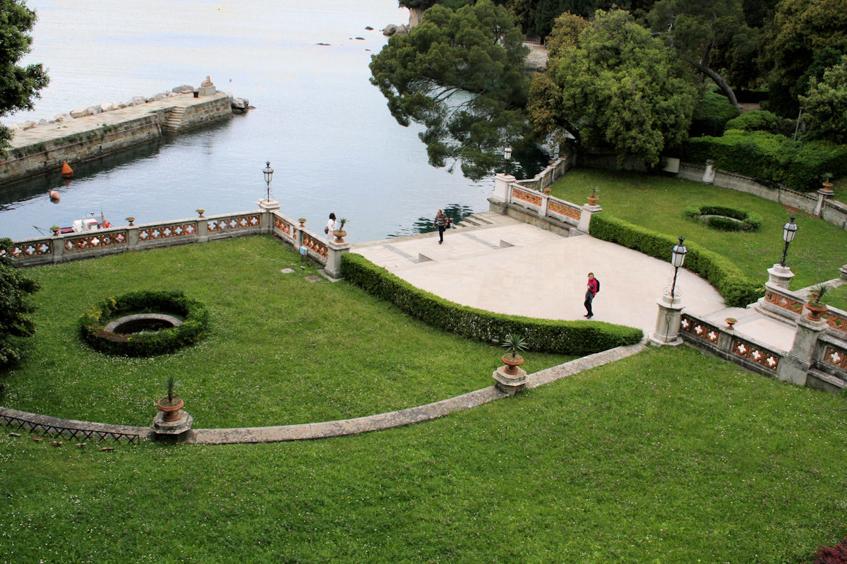
Notes:
Castello di Miramare, Trieste

Slide 51
Notes:
Castello di Miramare, Trieste

Slide 52
PARCO DELLA BURCINA
El Parque Burcina "Felice Piacenza", se extiende a lo largo de la ladera de una colina de 826 metros sobre el nivel del mar
En la segunda mitad del siglo pasado, el industrial de la lana Giovanni Piacenza, entusiasta de la jardinería, decidió transformar la colina en un jardín informal de acuerdo a los gustos de muchas plantas que el coloca allí.
Más tarde, Felice Piacenza enriqueció la colina con muchos rododendros y azaleas, la temporada de floración, ofrecen un magnífico espectáculo para el visitante.

Slide 53
Hay también muchas coníferas exóticas y de hoja caduca perfectamente integradas con la vegetación.
El parque ha ido adquiriendo importancia para el descubrimiento arqueológico en 1959 de los resultados y una pared seca, en forma de herradura, que según estudios recientes, debe interpretarse como una tumba de la Edad de Bronce (siglo XIII aC).
Propiedad de la Comuna de Biella, en 1935, el parque alcanza una superficie de 57 hectáreas y se ha convertido en una Reserva Natural Especial desde 1980.

Slide 54
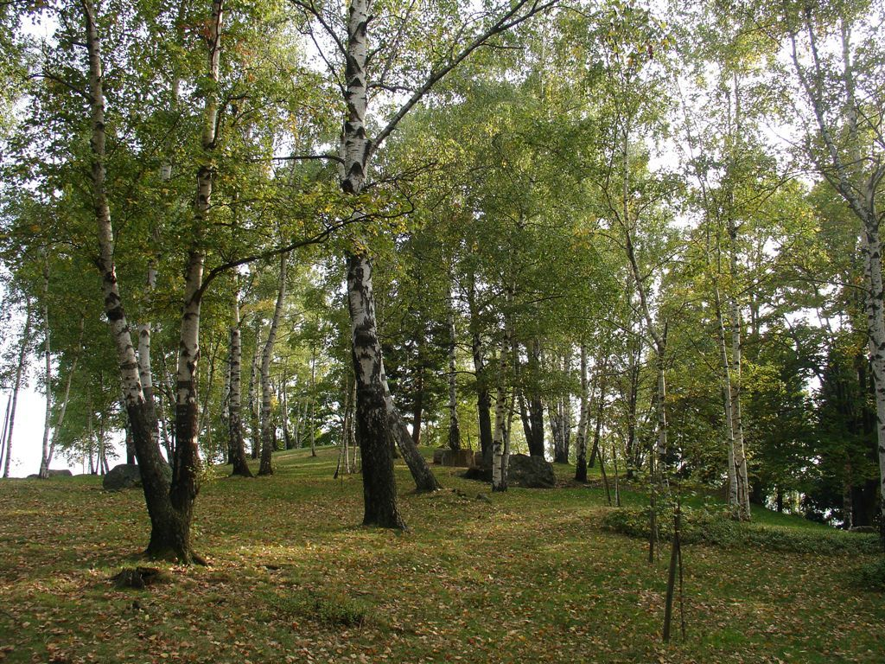
Notes:
Parco della Burcina

Slide 55
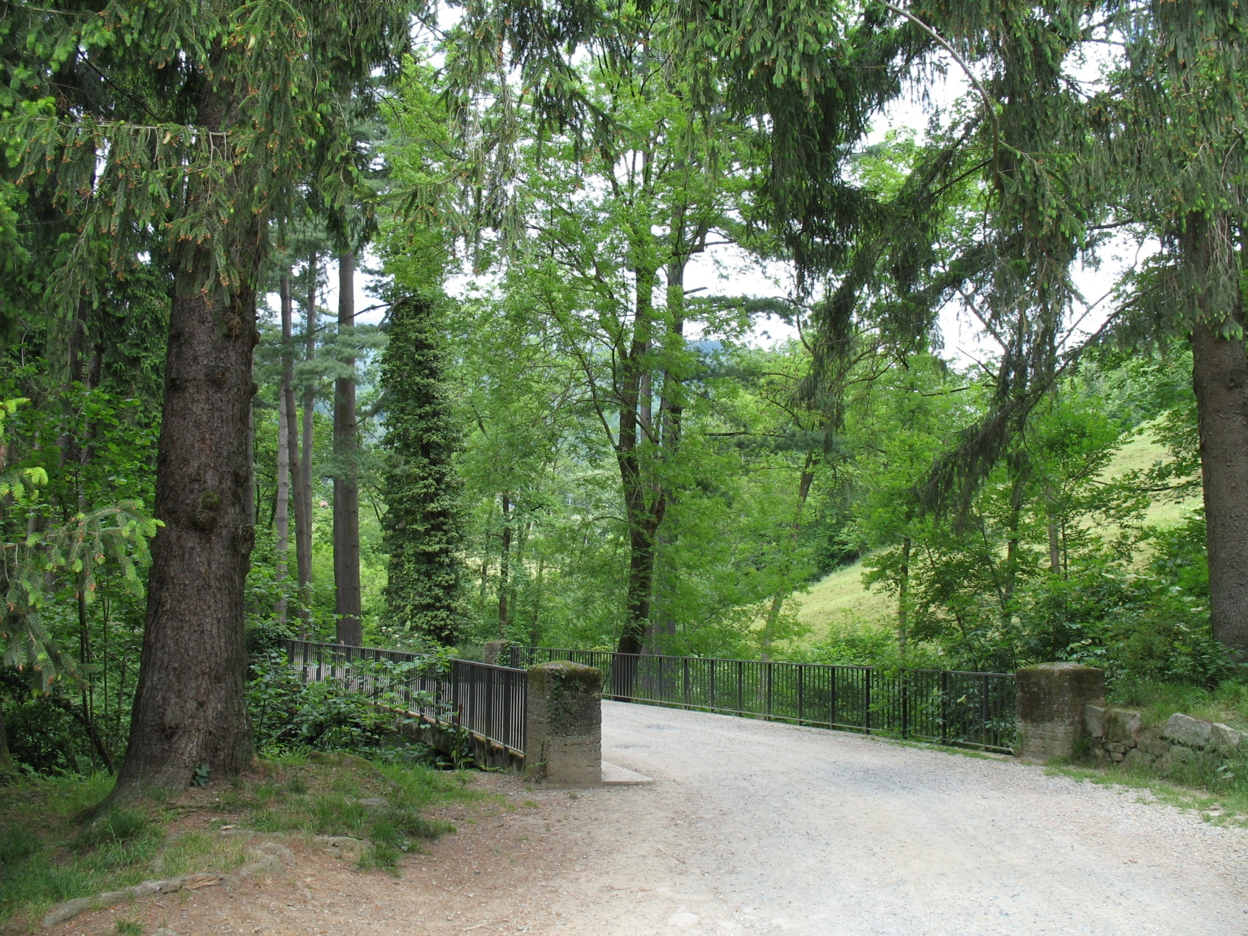
Notes:
Parco della Burcina

Slide 56
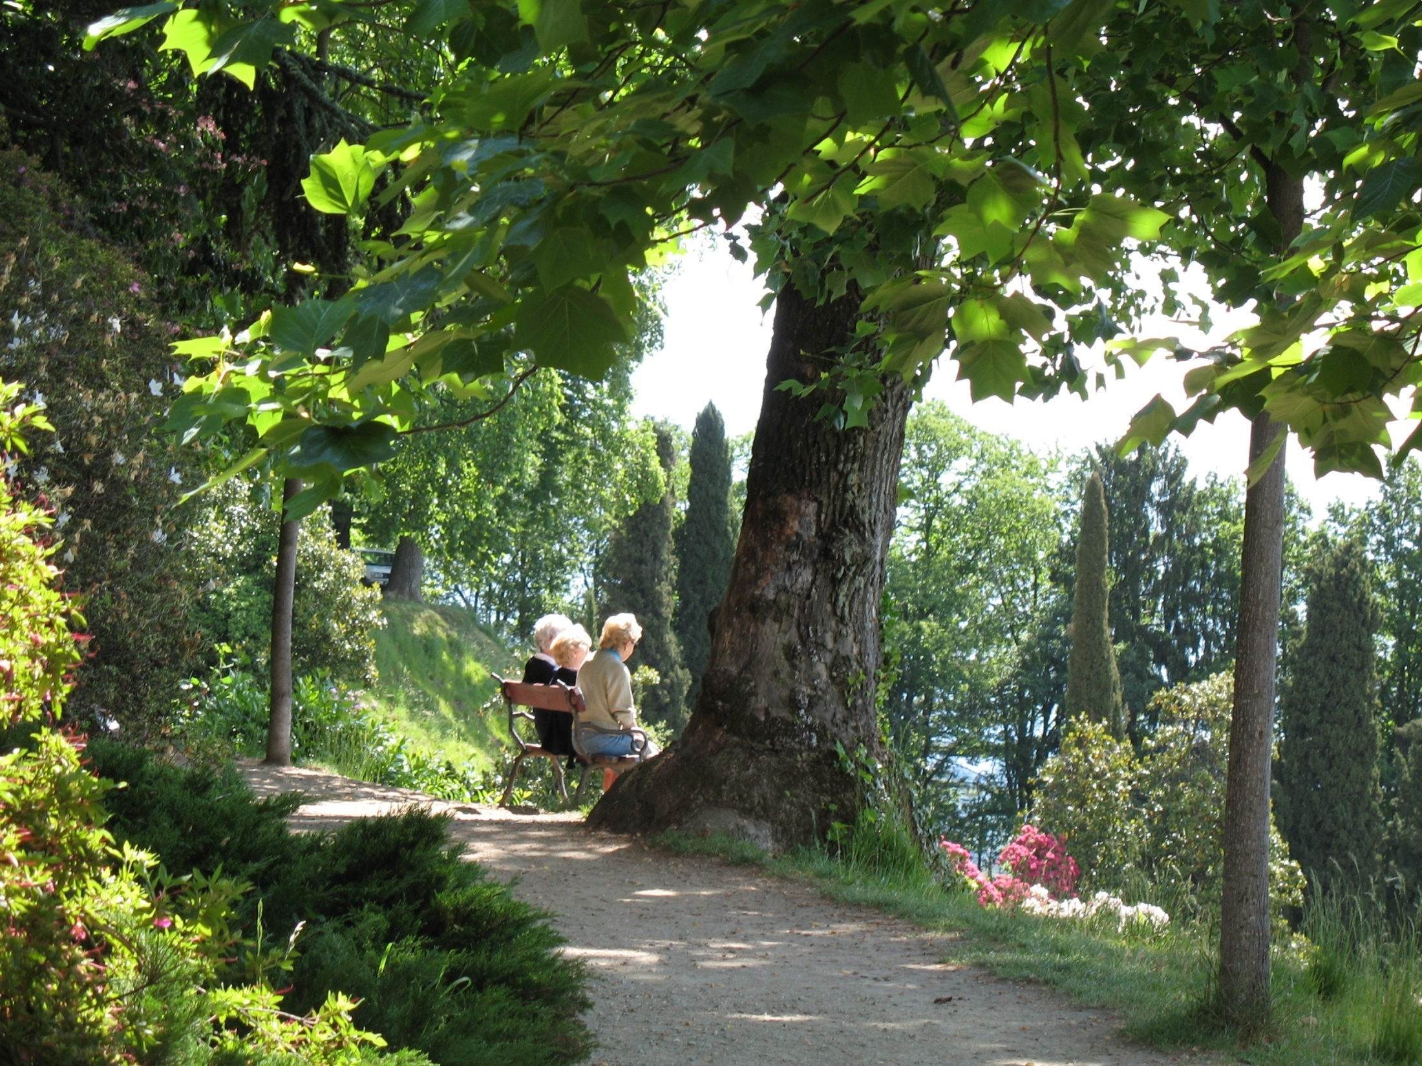
Notes:
Parco della Burcina

Slide 57
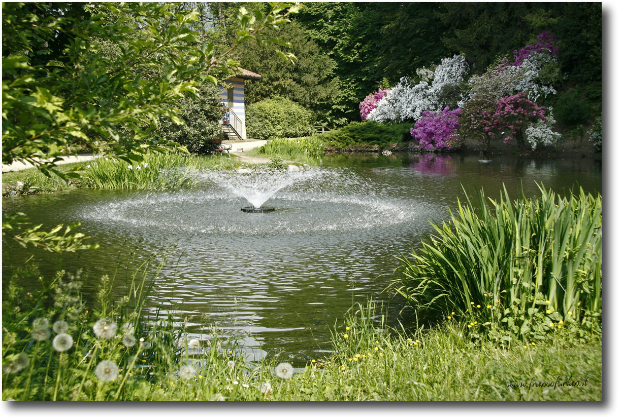
Notes:
Parco della Burcina

Slide 58
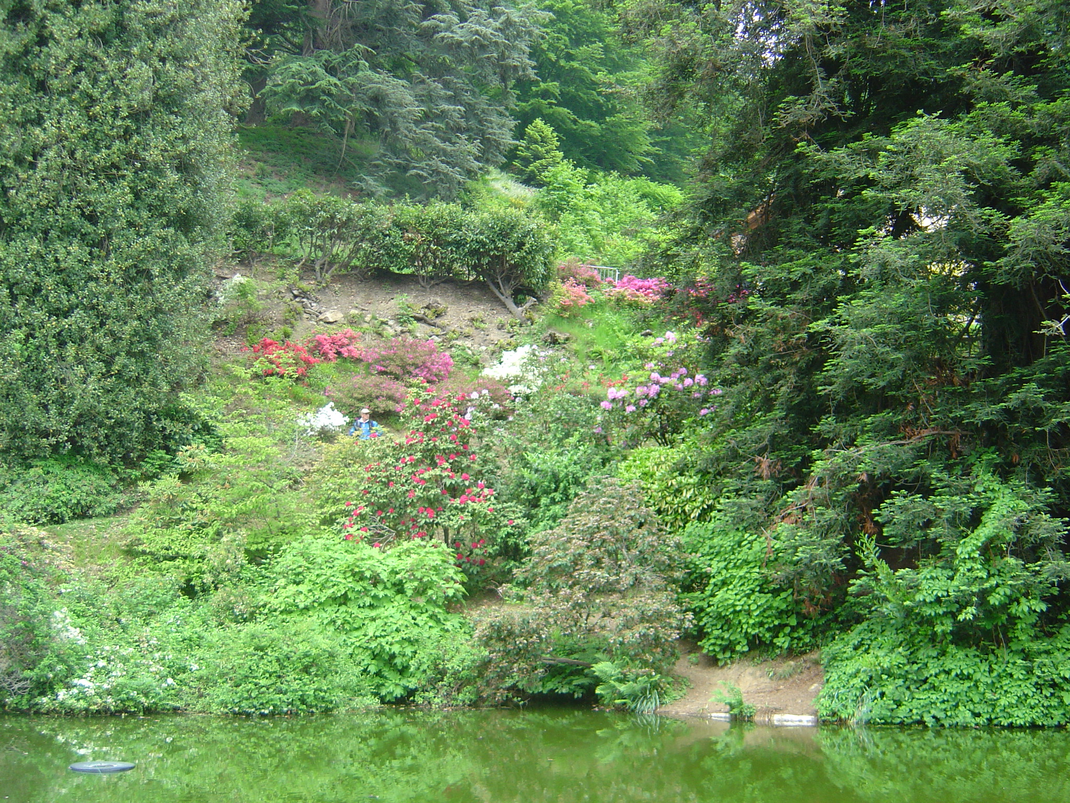
Notes:
Parco della Burcina

Slide 59
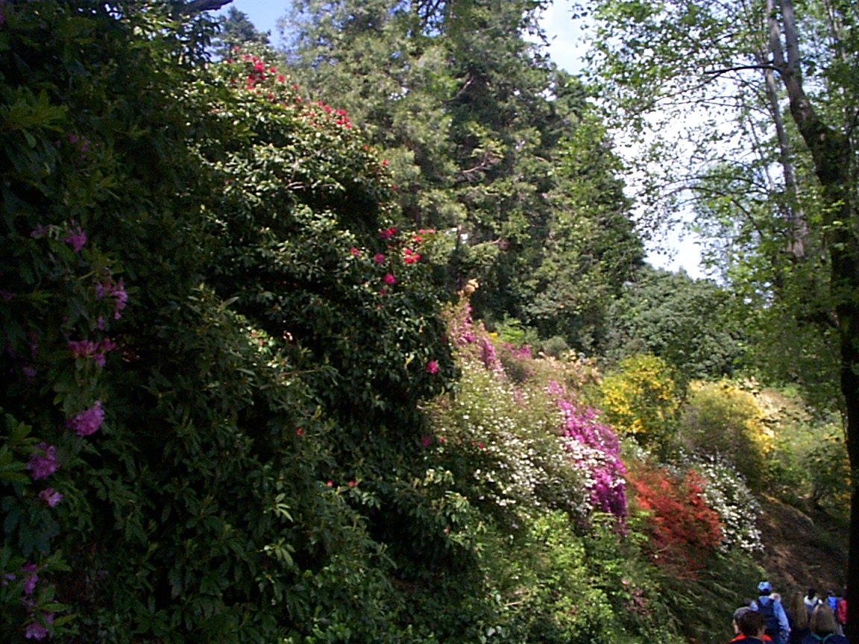
Notes:
Parco della Burcina

Slide 60
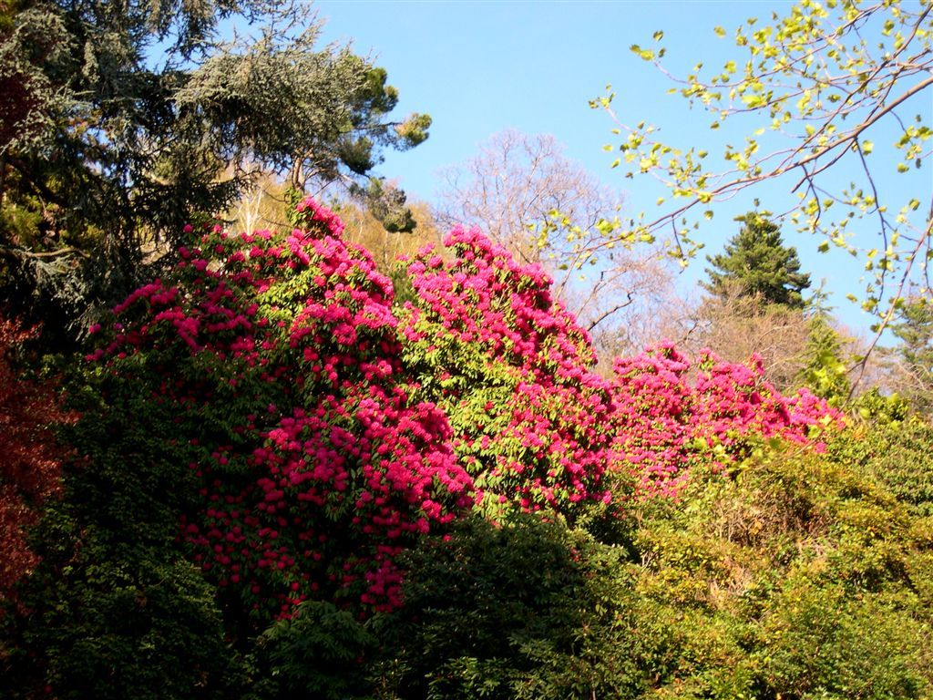
Notes:
Parco della Burcina

Slide 61
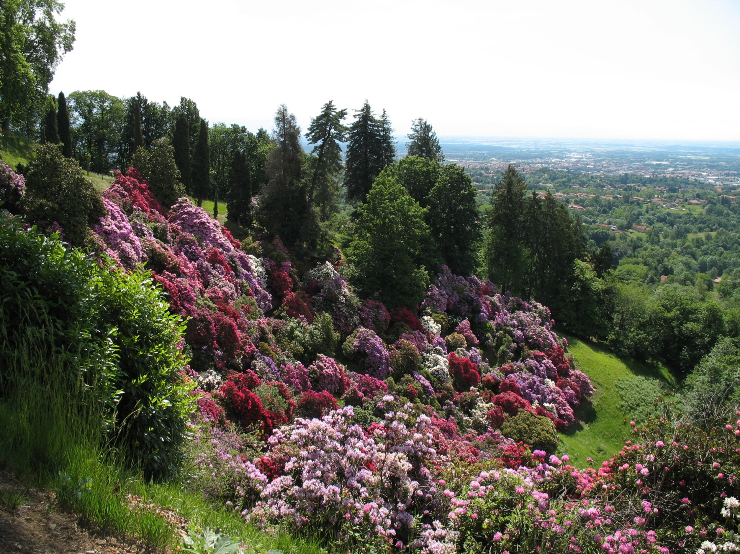
Notes:
Parco della Burcina

Slide 62
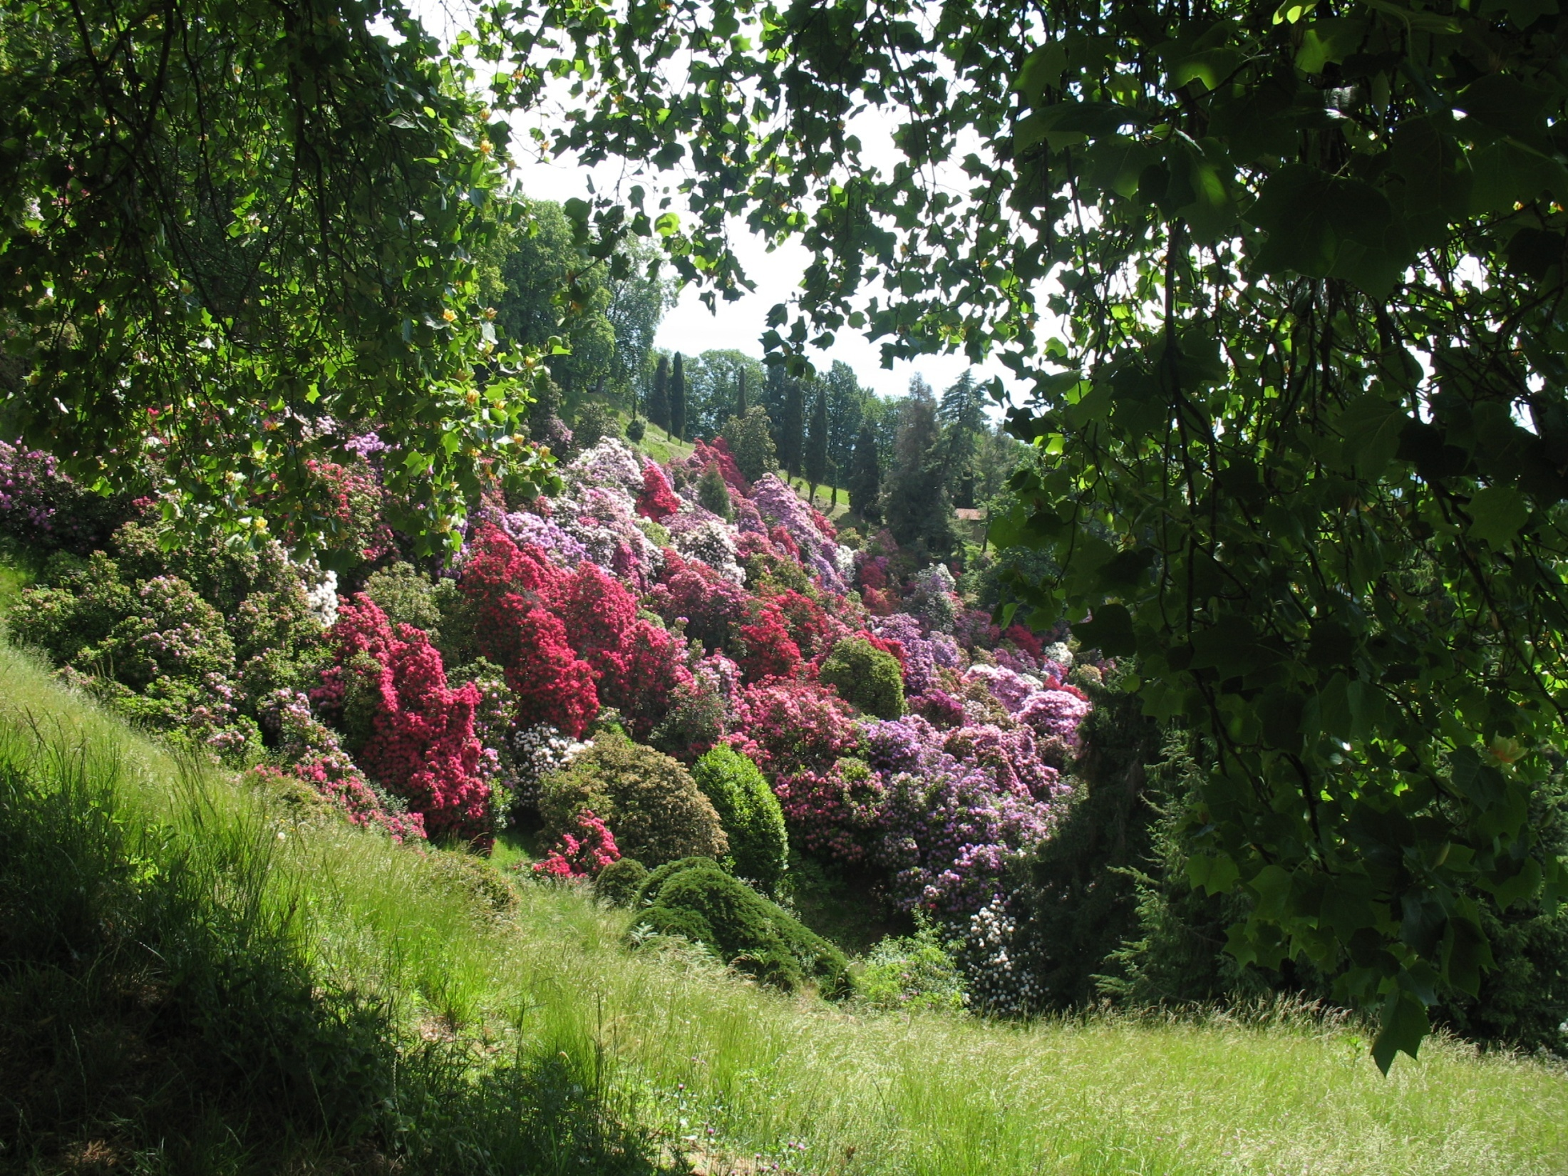
Notes:
Parco della Burcina

Slide 63
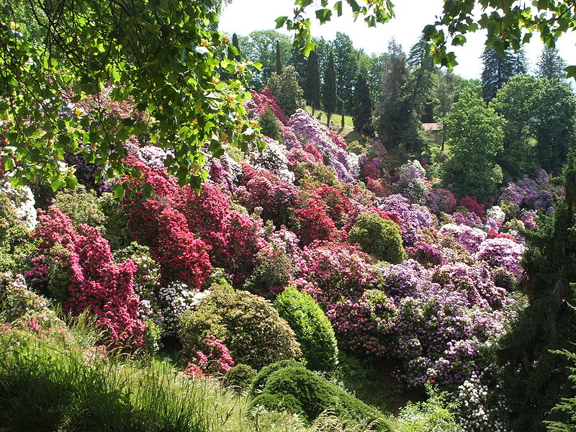
Notes:
Parco della Burcina

Slide 64
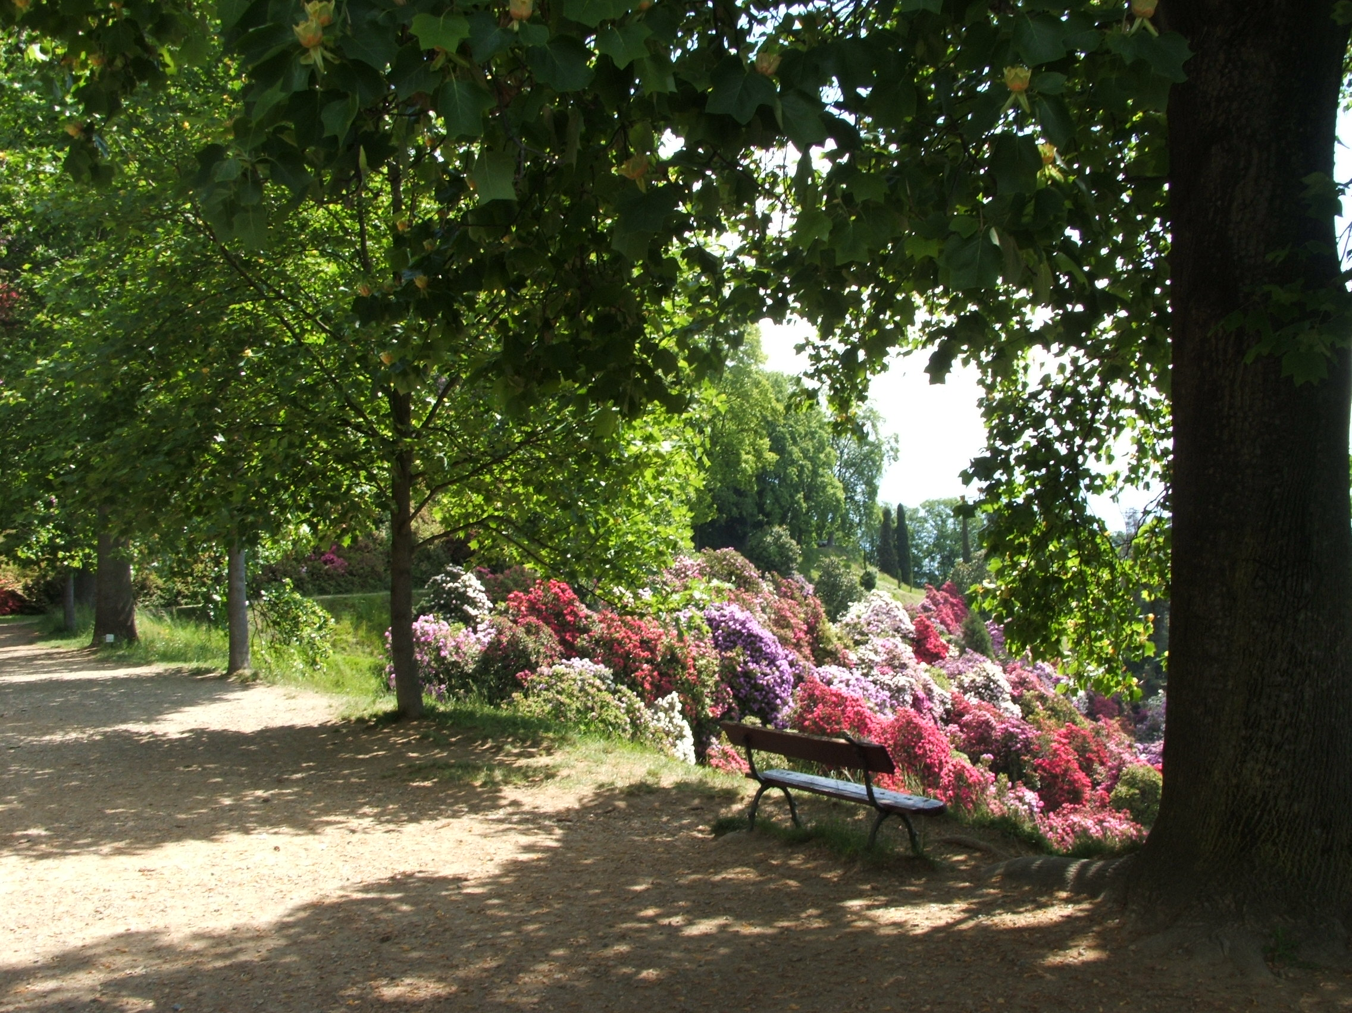
Notes:
Parco della Burcina

Slide 65

Notes:
Parco della Burcina

Slide 66

Notes:
Parco della Burcina

Slide 67

Notes:
Parco della Burcina

Slide 68

Notes:
Parco della Burcina

Slide 69

Notes:
Parco ella Burcina

Slide 70

Notes:
Parco della Burcina

Slide 71

Notes:
Parco della Burcina

Slide 72

Notes:
Parco della Burcina

Slide 73

Notes:
Parco della Burcina

Slide 74

Notes:
Parco della Burcina

Slide 75

Notes:
Parco della Burcina.-Neumatoforos

Slide 76

Notes:
Parco della Burcina

Slide 77
GIARDINO della LANDRIANA
Los Jardines de Landriana son jardines diseñados por Russell Page, un arquitecto de paisajes famosos, que se unió a la excepcional colección de plantas y flores diseñado por Lavinia Taberna en su propiedad "El Landriana" en el curso de diez años.
La propiedad está construida alrededor de una serie de jardines temáticos (huerto de naranjos, un jardín de brezo, valle de las rosas, etc.),.
De ahí el nombre de la finca.

Slide 78

Notes:
Giardino della Landriana

Slide 79

Notes:
Giardino della Landriana

Slide 80

Notes:
Giardino della Landriana

Slide 81


Notes:
Giardino della Landriana

Slide 82

Notes:
Giardino della Landriana

Slide 83

Notes:
Giardino della Landriana

Slide 84

Notes:
Giardini della Landriana

Slide 85

Notes:
Giardini della Landriana

Slide 86



Notes:
Giardini della Landriana

Slide 87

Notes:
Giardini della Landriana

Slide 88

Notes:
Giardini della Landriana

Slide 89

Notes:
Giardini della Landriana

Slide 90
Notes:
Giardini della Landriana

Slide 91

Notes:
Giardini della Landriana

Slide 92

Notes:
Giardini della Landriana

Slide 93


Notes:
Giardini della Landriana

Slide 94

Notes:
Giardini della Landriana

Slide 95

Notes:
Giardini della Landriana

Slide 96

Notes:
Giardini della Landriana

Slide 97

Notes:
Giardini della Landriana

Slide 98

Notes:
Giardini della Landriana

Slide 99

Notes:
Giardini della Landriana

Slide 100

Notes:
Giardini della Landriana

Slide 101

Notes:
Giardini della Landriana

Slide 102

Notes:
Giardini della Landriana

Slide 103

Notes:
Giardini della Landriana

Slide 104

Notes:
Giardini della Landriana.-Physalis alkekengii

Slide 105

Notes:
Giardini della Landriana

Slide 106
CASTILLO di TRAUTTMANSDORFF
Castel Trauttmansdorf (también llamado Castel di Nova, es un castillo que está en Merano (BZ). Casas de museo turístico, el Museo de Turismo.
En 2001 se abrió el jardín botánico que rodea el castillo.
En 1846 Joseph von Trauttmansdorff, conde de Estiria, se trasladó a Merano, volver a comprar el castillo de 150 años después de sus parientes lo habían abandonado.

Slide 107
También amplió el edificio, con una gran cantidad de neo-gótico.
En 1870 albergó a Isabel de Baviera, la princesa Sissi, y sus hijas Gisela y María Valeria, la emperatriz ocupo el piso superior del edificio.
El invitado fue la emperatriz Moritz von León, pero se vio obligado a vender todas sus pertenencias, incluyendo el castillo, Friedrich von Deuster..
El castillo de esplendor, se terminó con la aparición de la Primera Guerra Mundial.

Slide 108
Cuando el fascismo se convirtió en sede de «combatientes de la Ópera Nacional y fue llamado Castel Nova (el nombre del río que pasa cerca.)
Durante la ocupación alemana de la provincia después de la 'Septiembre 8 fue utilizado por la Wehrmacht.
En 1977 la Asociación Nacional de Combatientes se disolvió y la propiedad pasó a "la administración provincial, que en 1990 lo transformó en un museo turístico, inaugurado en 2003 después de años de restauración.
En 2001 se abrió como el 'Botánico Jardín de Merano.

Slide 109


Slide 110

Notes:
Giardini Castelo de Trauttmansdorff

Slide 111

Notes:
Giardino Castelo de Trauttmansdorff

Slide 112

Notes:
Giardino di Castelo Trauttmansdorff

Slide 113

Notes:
Giardino di Castelo de Trauttmansdorff

Slide 114

Notes:
Giardino di Castelo di Trauttmansdorff

Slide 115

Notes:
Giardino di Castelo di Trauttmansdorff

Slide 116

Notes:
Giardini di Castelo Trauttmansdorff

Slide 117

Notes:
Giardino di Castelo di Trauttmansdorff

Slide 118
GIARDINO BARDINI
El Giardino Bardini es un jardín renacentista en Florencia, Italia.
Sólo abierto recientemente al público, es relativamente poco conocido.
Se accede a través de la Via de Bardi, justo sobre la carretera desde el Museo Bardini en el distrito de Oltrarno de la ciudad, aunque la salida de los jardines en la Costa di San Giorgio, en la que el Forte di Belvedere y el Giardino di Boboli se conectan a su vez.
El jardín cuenta con muchas estatuas y vistas panorámicas sobre la ciudad.
La vida silvestre en el jardín incluye palomas, mirlos y palomas torcaces.

Slide 119

Notes:
Giardino Bardini

Slide 120

Notes:
Giardino Bardini

Slide 121

Notes:
Giardino Bardini

Slide 122


Notes:
Giardini Bardini

Slide 123

Notes:
Giardino Bardini

Slide 124

Notes:
Giardino Bardini

Slide 125
LA MORTELLA
El jardín del museo de Lady Walton, comúnmente conocido como El Aude es un jardín creado por Susana Walton, la esposa del compositor Inglés William, en Forio, en la parte occidental d 'Ischia.
Desde 1990 el jardín está abierto al público.
La Mortella, el término indica mirto, en dialecto napolitano, el "divino Myrtle (Myrtus communis), una planta que crece en abundancia en las rocas de la colina en la que el jardín y la propagación de la mayor importancia en la mitología griego – latina ,a veces representan la belleza y la virginidad, a veces el amor o la pagana fortuna.

Slide 126
En 1949 el compositor William Walton decidió instalarse en la isla d 'Ischia con su esposa Susana. La pareja construyo al pie del Monte Zaro, un flujo de lava y una villa rodeada por un jardín botánico magnífico.
La creación del jardín (cuyo diseño se remonta a 1956) fue confiado, en los años '60, al " arquitecto paisajista Russell Page, quien realizó el diseño del jardín en el Valle, l entre las formaciones rocosas y pintorescas.
Hoy La Mortella consta de dos partes diferentes .
El Valle, de hecho, diseñado por Russell Page, que se caracteriza por un clima subtropical, húmedo y protegido del viento, y el Cerro o el jardín superior, completamente diseñado y desarrollado por Lady Walton, con áreas soleadas y ventosas que se caracteriza por la vegetación de las zonas del Mediterráneo.

Slide 127
El jardín se extiende sobre un área de aproximadamente 2 has. y contiene más de 3000 especies de plantas exóticas y raras..
También está enriquecido por los arroyos y estanques, fuentes, piscinas, cursos de agua que permiten el cultivo de plantas acuáticas como el papiro, de loto y nenúfares tropicales, mientras que en las terrazas se puede disfrutar de uno de los más evocadores puntos de vista de la Bahía de Forio.
En el jardín hay colecciones de especies de plantas de varios países: los helechos arborescentes del continente sur, proteas y áloe de Sur África, y agaves e México, así como palmeras, cicadacee, magnolias y camelias, Bauhinia.

Slide 128
Los arboles son Spathodea campanulata muy raras originales de África tropical, la Jacaranda mimosifolia de Argentina, la Dracaena draco las Canarias, la Puya berteroniana de Chile, el Metrosideros de Nueva Zelanda,la Chorisia speciosa y muchas especímenes de orquídeas.
En Serra Victoria también se cultiva la Victoria amazonica de nenúfares y el raro subir de la Strongylondo macrobotys de Filipinas famoso por las flores de jade verde.

Slide 129

Notes:
La Mortella

Slide 130

Notes:
La Mortella

Slide 131

Notes:
La Mortella

Slide 132

Notes:
La Mortella

Slide 133

Notes:
La Mortella

Slide 134

Notes:
La Mortella

Slide 135

Notes:
La Mortella

Slide 136

Notes:
La Mortola

Slide 137

Notes:
La Mortola

Slide 138
PALAZZO DEI PRINCIPE.-GENOVA
Génova tiene 82.000 metros cuadrados de parques públicos en el centro de la ciudad, tales como Villetta Di Negro que se encuentra junto al corazón de Génova, dominando el centro histórico.
Hay muchos amplios espacios verdes lejos del centro: al este están los Parques de Nervi (96.000 metros cuadrados) junto al mar, al oeste se encuentran los jardines de Villa Durazzo Pallavicini (265.000 metros cuadrados).
.

Slide 139
Las numerosas villas y palacios de la ciudad tienen, también, sus propios jardines, como Palazzo del Principe, Villa Doria, Palazzo Bianco and Palazzo Tursi, Palazzo Nicolosio Lomellino, Albertis Castle, Villa Croce, Villa Imperiale Cattaneo o Villa Bombrini, entre otras.

Slide 140

Notes:
Palazzo dei Principe.-Genova

Slide 141

Notes:
Palazzo dei Principe

Slide 142

Notes:
Palazzo dei Principe

Slide 143

Notes:
Palazzo dei Principe

Slide 144

Notes:
Palazzo dei Principe

Slide 145
PARCO DI BOMARZO
El llamado Monster Park o el bosque sagrado de Bomarzo, en la provincia de Viterbo,es un monumento situado en las laderas de un anfiteatro natural real.
Aquí Vicino Orsini había construido en el siglo XVI algunos monumentos que representan animales y monstruos mitológicos
Llamó al Parque bosque sagrado y lo dedicó a su esposa, Giulia Farnese(no la concubina del Papa Alexander VI).

Slide 146
También hay arquitecturas imposibles, como la casa inclinada o alguna enigmática estatua que representa quizá las etapas de un viaje de la alquimia matriz.
Las inscripciones en los monumentos de asombrar y confundir al visitante.. Tal vez esta era la intención del príncipe (que se puede pasear por los viajes del mundo para ver las maravillas vaga y sorprendente alto venir aquí, donde me horrendo rostro, elefantes, leones, ogros y dragones.
También tienen implicaciones morales: (Animus quiesce ergo prudentior FIT).

Slide 147
O tal vez el complejo se ha hecho simplemente "para el arte" en un doble sentido (no se olvide usted que entran aquí con un lado a otro y luego me pregunta si los sueños se hacen para el engaño o incluso para el arte).
Los científicos, historiadores y filólogos han hecho varios intentos para explicar el laberinto de los símbolos, y encontraron viejos temas y motivos de la literatura del Renacimiento, por ejemplo, del Cancionero de Petrarca,el "Orlando Furioso de Ludovico Ariosto y los poemas de Amadís y Floridante de Bernardo Tasso ( este último parece, por ejemplo, un acero de dragón con una habitación interior, y de cuya boca salían amazonas a caballo).

Slide 148
Fueron, sin embargo, tantos misterios que un régimen de interpretación universal, al final, tal vez se podría encontrar, en un pilar, sin embargo, parece posible clave de acceso "Sol de ventilación hasta la médula.“
John Shearman, que cita varias veces el parque en su manierismo, habla de "increíble, agradable y claro ficciones - los productos literarios y artísticos de la evasión."
Tras la muerte del príncipe Orsini en 1585 el parque fue abandonado, en la segunda mitad del siglo XX fue restaurada por la pareja y Tina Severi Giancarlo Bettini, que están enterrados en el templo en el interior del parque, que quizá es también la tumba de Giulia Farnese.

Slide 149

Notes:
Bomarzo

Slide 150

Notes:
Bomarzo

Slide 151

Notes:
Bomarzo

Slide 152

Notes:
Bomarzo

Slide 153

Notes:
Bomarzo

Slide 154

Notes:
Bomarzo

Slide 155

Notes:
Bomarzo

Slide 156


Notes:
Bomarzo

Slide 157

Notes:
Bomarzo

Slide 158


Notes:
Bomarzo

Slide 159

Notes:
Bomarzo

Slide 160

Notes:
Bomarzo

Slide 161

Notes:
Casserta Regia in Napoles

Slide 162
Giardino Castelo di Ruspoli
Nemi es una ciudad y comuna en la provincia de Roma (centro Italia), en las colinas de Alban vistas del lago Nemi, un lago de cráter volcánico.
Se encuentra a 6 km (4 millas) al noroeste de Velletri y cerca de 30 kilómetros (18 millas) al sudeste de Roma.
El Castillo de Ruspoli es uno de sus monumentos mas visitados.

Slide 163

Notes:
Giardino Castelo Ruspoli

Slide 164

Notes:
Giardino Castelo Ruspoli

Slide 165

Notes:
Giardino Castelo Ruspoli

Slide 166

Notes:
Giardino Castelo Ruspoli

Slide 167

Notes:
Giardino Castelo Ruspoli

Slide 168


Slide 169

Notes:
Giardino Castelo Ruspoli

Slide 170
GIARDINO DUCALE DI PARMA
Familiarmente llamada por los partidarios de "jardín" está situado en el centro histórico en la orilla oeste del río y sus 208.700 m² es el pulmón verde de la ciudad..
El parque está abierto al público y sus 3,2 kilometros de calles que marcan su perímetro son a menudo utilizados por los ciudadanos para practicar footing.
El nacimiento del parque se debe a Ottavio Farnese, quien en 1561 dio mandato al arquitecto John Boscoli obtener una residencia nueva, más digna de su casa en la zona ocupada por el castillo del siglo XIV construida por Visconti Ghiara Bernabó.

Slide 171
En la extensa zona verde que rodea el palacio a la vez hizo un jardín italiano equipado con una avenida central, en consonancia con la fachada simétrica, flanqueada por las fuentes y parterres de flores.
En 1690, Ranuccio II para la boda de su hijo Edward Farnese con Sofía de Neoburgo, cavó un gran estanque de peces en frente de la villa.
En medio de la isla de este estanque en 1920 se colocó la fuente de Trianon (el nombre se refiere a la fuente en los jardines de Versalles), establecida en 1712 por Giuliano Mozzani que representan los ríos y Parma y Taro.

Slide 172
En el siglo XVIII los Borbones convertido el jardín "francés" adornado con esculturas de Boudard neoclásico.
Más tarde, con la llegada a Parma en 1816, el Luigia María Duquesa,el parque fue rediseñado en parte a la labor de Nicola Bettoli y se creó también un huerto.
El Parque Ducal ha sido renovado recientemente y ha recuperado su antiguo esplendor, las estatuas, los templos, vasijas decoradas y la geometría de las calles arboladas hacen de él uno de los mas bonitos de la ciudad más encantadora y romántica.

Slide 173

Notes:
Giardino Ducale di Parma

Slide 174

Notes:
Giardino Ducale di Parma

Slide 175

Notes:
Giardino Ducale di Parma

Slide 176

Notes:
Giardino Ducale di Parma

Slide 177

Notes:
Giardino Ducale di Parma

Slide 178
GIARDINO DI POJEGA
Giardino di Pojega . Pojeda, Negrar (VR), Veneto, Italia,
Los jardines fueron diseñados por Luigi Trezza en 1783 para el recuento de Antonio Rizzardi entre los viñedos Pojega.
Están en tres niveles y la característica más conocida es un “teatro verde " con la caja y los setos de ciprés.
Hay un mirador, un callejón carpes, un templo de estalactita, fuentes, estatuas y parterres.

Slide 179

Notes:
Giardino di Pojega

Slide 180

Notes:
Giardini di Pojega

Slide 181

Notes:
Villa Rizzardi.-

Slide 182

Notes:
Villa Rizzardi.-

Slide 183

Notes:
Villa Rizzardi.-

Slide 184

Notes:
Villa Rizzardi.-

Slide 185

Notes:
Villa Rizzardi.-

Slide 186

Notes:
Villa Rizzardi.-

Slide 187

Notes:
Villa Rizzardi.-

Slide 188

Notes:
Villa Rizzardi.-

Slide 189

Notes:
Villa Rizzardi.-

Slide 190


